Slide 1





航运衍生品及风险管理
航运经济与管理学院：孟斌
2020年5月25日
Notes:
1

Slide 2
1.3 国际航运运费市场——航运指数计算
航线的选择与变更
航运市场是不断变化的市场，定期更新航运市场航线反映市场趋势。
在选择航线方面，波罗的海交易所遵循以下3个原则：
①覆盖范围，航线应该覆盖所有世界主要散货贸易航线
②流动性，对指数中的航线以及与航线相关信息定期更改
③透明性，定期公开报告合理的航运航线及运费信息
Notes:
2

Slide 3
1.3 国际航运运费市场——航运指数计算
波罗的海指数的计算
将运费(单位为美元/天或者美元/公吨)转化为指数
例1：2007年1月2日1A_03航线运费的平均估价为33086美元/天，平均数乘以一个常数，乘积代表每条航线对BPI的贡献，所有航线总的贡献即为当天的BPI指数。2007年1月2日BPI指数为4272点。
2007年1月2日BPI指数计算
航线 | 运费 | 乘子 | 贡献(运费X乘子)
BPI 1A_03 | 33086 | 0.032280358 | 1068. 03
BPI 2A_03 | 33086 | 0.031407559 | 1068. 05
BPI 3A_03 | 33086 | 0.030123107 | 1068. 04
BPI 4A_03 | 35894 | 0.029755057 | 1068. 03
 |  |  | 4272.15

Slide 4
1.3 国际航运运费市场——航运指数计算
波罗的海指数的计算
市场上公布的运费：当天波罗的海交易所所有委员估计结果的简单加权平均值。
乘子：每条航线用的乘子唯一，反映该航线在计算指数过程中的重要性。
表示当运费变动一个单位(1美元/天)相应BPI指数变动多少。
计算乘子的方法：
航线对指数的贡献应该调整到
1064.42点(25%*4258)
例2.2006年12月22日BPI指数值为4258点，BPI指数的构成也在这发生改变，1A _03航线的权重上升到25%，委员对该航线的估计为32947美元/天
权重因子应该为0.032280358(1064.42/32947)(四舍五入使得所有因子之和为1)，表示航线运费变动1美元/天，BPI指数增加0.0322点
各航线的运费*权重因子=当天的指数值
乘子通常保持不变，除非指数组成发生变化时(即航线权重发生变化，新航线的加入或现有航线被剔除)。
Notes:
4

Slide 5
1.3 国际航运运费市场——航运衍生品市场发展历程
干散货航运市场存在着巨大的运费风险
长期包租合同或期租合同
缺点：
不够灵活
缺乏可靠性
障碍：
海洋运输服务不是能在期末进行交割的实际商品。
而期货合约是交易双方达成的未来特定日期交付特定数量和等级的协商物品。
最终解决途径是交付标的资产的现金价值。
波罗的航运费指数(BFI)建立
1985年，期货交易市场波罗的海国际航运期货交易所(BIFFEX)成立

Slide 6
1.3 国际航运运费市场——航运衍生品市场发展历程
波罗的海国际航运期货交易所(BIFFEX)成立，BIFFEX期货合约的出现
优点：
1.纸质金融合约文件套期保值控制运费风险，不涉及真正船舶和货物
2.期货价格可提供未来现货价格、市场未来运费走势等信息
航运市场柜合远期合约市场逐渐发展(FFA)，BIFFEX期货合约于2002年4月终止上市。
买(卖)实际货物同时，在期货交易所卖(买进)同等数量的期货交易合同作为保值。
缺点：
1.期货价格未准确反映BFI指数中各个航线运费波动，会影响套期保值的效果。
2.这种套期保值是规避BFI指数中各个航线运费波动风险，实现交叉避险，不冲标的资产波动风险
3.航运市场交易量较低，仅为实际交易量的10%，套期保值效率较低。

Slide 7

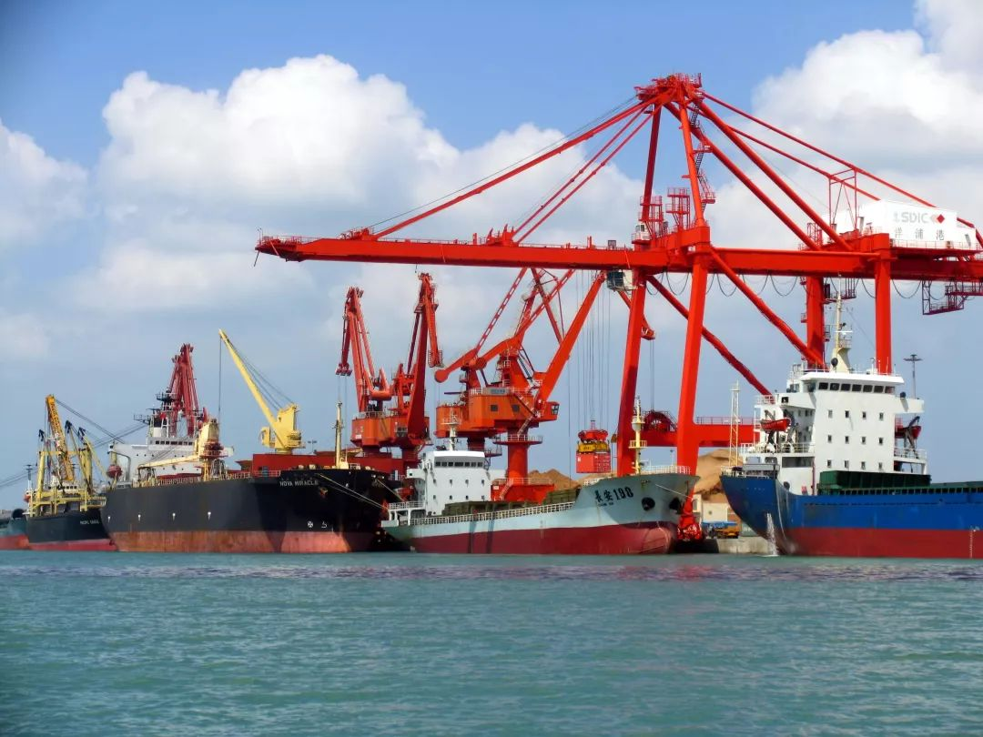

目 录
CONTENTS
一. 航运衍生品发展历程
二. 航运运费市场
三. 航运衍生品
四. 远期运费协议
五. 风险分析与建模的统计工具
Notes:
7

Slide 8

一、航运衍生品发展历程
Notes:
8

Slide 9
1.1 航运衍生品市场的发展历程
干散货航运市场存在着巨大的运费风险，航运市场参与者纷纷试图寻求规避风险的办法
波罗的海航运运费指数建立之前,传统风险规避手段是通过定理确定运费的长期包租合同或期租合同来减少自己所面临的市场风险。然而这些传统的方法大多不够灵活，缺乏可靠性并且并非随时可行。人们迫切需要一种新的规避运费风险的方法。随之波罗的海航运运费指数(BFI)建立起来，并且与之相应的期 货交易市场波罗的海国际航运期货交易所(BIFFEX)成立。
BIFFEX期货合约的交易始于1985年5月1日，它的出现使得航运市场经纪人可以通过套期保值控制运费风险,并且这种套期保值方式是一种纸质金融合约文件，并非涉及真正的船舶和货物。另外，期货价格通常具有价格发现功能，因此可以提供未来现货价格信息，并且可以为航运市场经纪人提供该市场未来运费走势等有价值的相关信息。
Notes:
9

Slide 10
1.1 航运衍生品市场的发展历程
期货价格并不能准确反映指数中各个航线运费波动风险，因而降低了该合约作为套期保值工具的效能
与其他市场期货市场不同，航运市场期货合约并未被用作对冲标的资产波动风险，而是用于规避BFI指数中各个航线运费波动风险因而实现交叉避险。仅当运费和期货价格共同波动时，使用基于指数的期货合约进行交叉规避运费风险才是成功并且有价值的。然而当指数中航线数目较多时，航线与指数之间的关系比较弱。因此，BIFFEX市场参与者使用期货合约对冲特定航线运费风险时，风险降低的比率非常小。市场参与程度较低使得BIFFEX期货合约最终于2002年4月终止上市。
由于航运市场柜台远期合约市场的发展(FFA), BIFFEX期货合约交易量自20世纪90年代中期就已经开始下滑。这种远期合约的交割是基于特定航线或者一系列航线而非一个总指数，因此可以避免BIFFEX市场中的基差风险。
Notes:
10

Slide 11
1.1 航运衍生品市场的发展历程
发展历程图示
传统手段
长期包租合同或期租合同
航运指数BFI 运价指数期货BIFFEX
交叉避险
对冲风险
…
远期运费协议FFA
集装箱运费掉期协议
Notes:
11

Slide 12
二、航运运费市场
2.1 航运运价指数简介
2.2 中国航运指数体系
Notes:
12

Slide 13
2.1 航运运价指数简介
航运运价指数的概念与发展历程
1985年1月4日为1000点，最初由13条航线的程租运费构成，数年后加入期租航线。
国际航运市场广泛采用运价指数来反映运价水平和动态。航运运费指数反映航运市场运费的波动趋势,是航运市场乃至全球经济的”晴雨表”。
BFI
1999年9月,BFI指数拆解成BCI和BPI两个指数, 与已设立的轻便极限型船航运指数BHMI共同组成三大船型航运指数，指数构成的航线数达到24条。
BCI BPI
从本质上讲，运用指数原理编制运价指数，可以如实刻画和描述航运市场的波动轨迹，具有时效性、直观性和较好的预测功能。
BDI
1999年11月， 以BCI, BPI, BHI各三分之一权重产生的BDI 取代了BFI
BSI
2006年1月1日BSI指数正式取代BHMI指数。
Notes:
13

Slide 14
2.1 航运运价指数简介
航运运价指数的分类和作用
BCI：波罗的海好望角型运费指数，175000公吨好望角型船舶(Capesize)
BPI：反映74公吨的巴拿马运河大型船(Panamax)运费信息
BSI：波罗的海轻便型运费指数，52000公吨超灵便型船舶
BHSI：波罗的海灵便型散货船运费指数，28000公吨灵便型散货船(Handysize)
BDI：波罗的海干散货指数，综合运费指数(Baltic Dry Index)
BCTI：波罗的海成品油运费指数
BDTI：波罗的海原油运费指数
Notes:
14

Slide 15
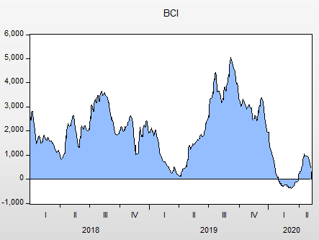
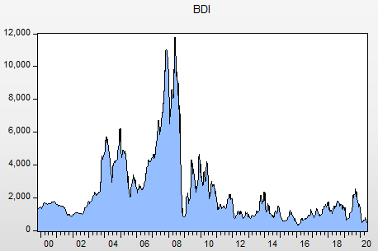
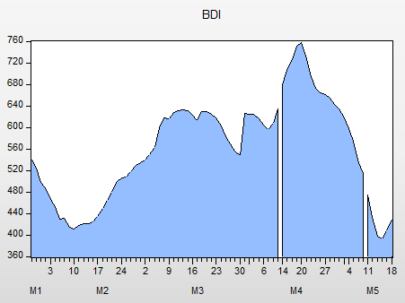
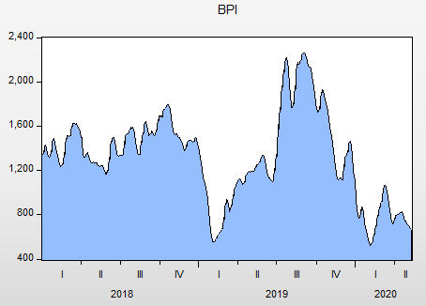
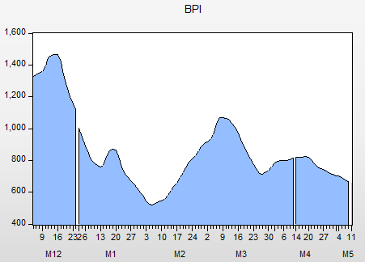
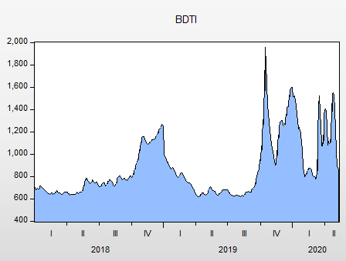
2.1 航运运价指数简介
几个常用航运运价指数
1999.11-2020.05的BDI指数日数据
2018.01-2020.05的BCI指数日数据
2018.01-2020.05的BPI指数日数据
2018.01-2020.05的BDTI指数日数据
Notes:
15

Slide 16
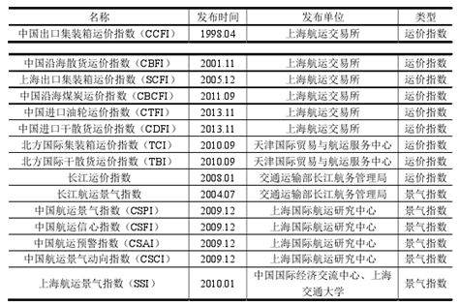
2.2 中国航运指数体系
表2.1 中国航运指数体系
Notes:
16

Slide 17
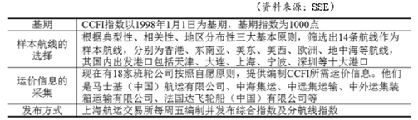
2.2 中国航运指数体系
上海出口集装箱运价指数(SCFI)
上海出口集装箱运价指数(SCFI)的前身可以认为是中国出口集装箱运价指数(CCFI)。CCFI指数由上海航运交易所于1998年4月13日推出，作为中国第一支航运运价指数受到了市场的广泛关注。该指数的发布使中国的航运指数体系从无到有地建立了起来，为国内航运业参与者提供了一个有益的市场指标，有效促进了行业的信息效率，推进了指数体系的健全和发展。
表2.2 CCFI指数的编制方法
Notes:
17

Slide 18
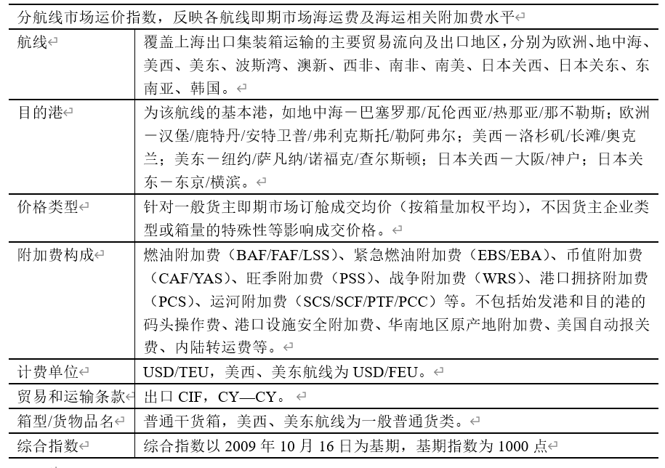
2.2 中国航运指数体系
上海出口集装箱运价指数(SCFI)
在此背景下，上海航运交易所于2005年12月7日在CCFI的基础上有所改进和创新，研究发布了上海出口集装箱运价指数(SCFI)。经过几年的探索、发展，上海航运交易所于2009年10月16日更新改进并推出了新版的SCFI。
表2.3 SCFI相关信息
Notes:
18

Slide 19
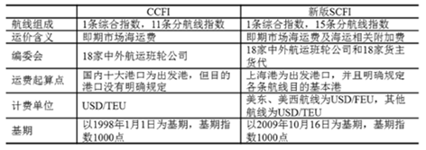
2.2 中国航运指数体系
上海出口集装箱运价指数(SCFI)
由表1-9可以看出，CCFI与新版SCFI主要在地域、反映时期、运价定义、编制规则等方面有所区别。而新版SCFI显然是更具有信息时效性、地域针对性、变动敏感性以及价格准确性，是对于CCFI的改进和发展，能够更好地反映特定航线即期市场的运价变化和波动，具有定价权威性，易于被市场广泛接受，进而为在此新版SCFI指数基础上开发航运金融衍生品打下良好基础。
表2.4 CCFI与SCFI对比
Notes:
19

Slide 20
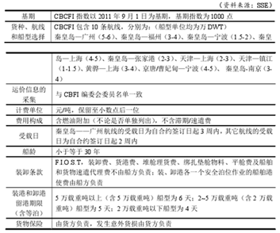
2.2 中国航运指数体系
中国沿海煤炭运价指数(CBCFI)
与SCFI指数类似，在开发出中国沿海煤炭运价指数(CBCFI)之前，存在一个口径更广的指数体系，即中国沿海散货运价指数(CBFI)。
表2.5 CBCFI相关条款
Notes:
20

Slide 21
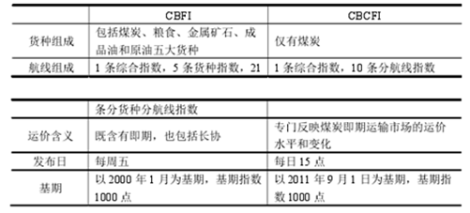
2.2 中国航运指数体系
中国沿海煤炭运价指数(CBCFI)
表2.6 CBCFI与CBFI的区别对比
Notes:
21

Slide 22
三、航运衍生品
3.1航运运价指数期货
3.2运费期权
3.3集装箱运费掉期协议/集装箱运价指数期货
3.4大商所集装箱运力期货
Notes:
22

Slide 23
3.1 航运运价指数期货
航运运价指数期货(BIFFEX)的产生背景与发展
由于市场系统性风险和非系统性风险的存在，运价指数无法预测市场和规避风险。由此人们引进了金融期货的操作方法，以航运运价指数为基础，开发了运价指数期货。
波罗的海国际运价期货市场(BIFFEX)于1985年在波罗的海航交所开设，自此，开始了波罗的海运费指数期货交易，成为了干散货船运输市场运价指数期货，其标的为波罗的海运费指数(BFI)。
参与者使用BIFFEX提供的标准格式合约，利用波罗的海运费指数进行套期保值。船东(或租家)可以通过对BIFFEX合约的买入(或卖出)反向操作来保护他们的运费收入(或运费支出)。
同一般的期货产品一样，BIFFEX作用是套期保值和价格发现，为参与者们提供了一个灵活方便的规避风险的方式，明显体现出了强于传统期船市场的优越性。
Notes:
23

Slide 24
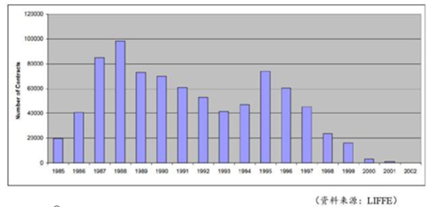
3.1 航运运价指数期货
BIFFEX期货合约发展趋势
图3-1 BIFFEX合约从1985年到2002年的年成交量
作为第一支航运金融衍生品，BIFFEX期货合约一经推出就受到了市场的广泛关注，由图3-1所示，BIFFEX期货合约出现的前几年，市场交易量迅速增加，在1988年达到历史最高。
Notes:
24

Slide 25
3.1 航运运价指数期货
BIFFEX期货合约条款
交易所 | 伦敦国际金融期货交易所
合约单位/价格基础 | 反映干散货船费率的波罗的海运价指数，每个工作日发布，每个指数点10美元
最小变动点数 | 1个指数点，相当于10美元
合约交割月份 | 当月、随后的两个月以及未来18个月内的1月份、4月份、7月份、10月份
最后交易日 | 合约交易月的最后一个工作日(12月最后交易日为12月20日)12：00之前(伦敦时间)
结算日 | 合约最后交易日之后的第一个工作日
结算价格 | 合约最后交易日及其之前的四个交易日的指数平均值
交易时间 | 10:15至12:30，14:30至16:40(伦敦时间)
Notes:
25

Slide 26
3.1 航运运价指数期货
航运运价指数期货(BIFFEX)合约功能
价格发现
参与交易者大多熟悉干散货行业的市场行情，他们把各自的信息、经验、方法和对行情的判断带到市场来。而这种判断就反映在BIFFEX合约的价格上。这种通过竞价得到的交易价格，反映了市场上大多数人的预测，透明度极高的指数期货交易真实地再现了未来一定时期的价格水平。
规避风险
规避风险实际上就是把成本/利润锁定在一个固定的水平上，通常我们称之为套期保值。例如：对船东来讲运价的波动影响其运费收入，因此船东套期保值的目标是锁定其运费收入。
市场资源配置
BIFFEX期货的交易活动，都是在交易所进行的。作为期货的一种，它不仅为干散货运价市场提供了套期保值功能，而且由于投机者的加入，活跃了资本市场的流动性，扩大了金融交易量。
Notes:
26

Slide 27
3.1 航运运价指数期货
航运运价指数期货(BIFFEX)案例分析
船东有1条船，租期预计到5月中旬结束。装运9万吨铁矿石 签订40份合同
 |  | 现货 | 期货
3月 | 3月 | 6.90美元/吨 | 1583 | ↓
 | 7月 |  | 1523
 | 预期收益 | 6.9*90000=621000 | 卖出40*1523*10=609200
5月 | 5月 | 6.35美元/吨 | 1391
 | 7月 |  | 1400
 | 实际收益 | 6.35*90000=571500 | 买回40*1400*10=560000
 | 与预期相差 | 621000-571500=49500 | 获利609200-560000=49200
 | 净损失 | 49500-49200=300
Notes:
换句话说，由于船东作了保值处理，即使在租船市场运价下跌时，还是争取到了6.897美元/吨的运价((621000-300美元)/90000)，几乎没遭受什么损失。
27

Slide 28
3.1 航运运价指数期货
航运运价指数期货(BIFFEX)与现货的区别
 | 现货市场 | 期货市场
买卖的直接对象 | 商品本身，有样品、有实物、看货定价 | 买进或卖出多少手或多少张期货合约
交易目的 | 一手钱、一手货的交易，马上或一定时期内获得或出让商品的所有权，是满足买卖双方需求的直接手段 | 套期保值者的目的是通过期货交易转移现货市场的价格风险，投资者的目的是为了从期货市场的价格波动中获得利润。
交易方式 | 一般是一对一谈判签订合同，具体内容由双方商定，签订合同之后不能兑现，就要诉诸于法律 | 以公开、公平竞争的方式在期货交易所进行交易。一对一谈判交易(或称私下对冲)被视为违法。
交易场所 | 一般不受交易时间、地点、对象的限制，交易灵活方便，随机性强，可以在任何场所与对手交易 | 必须在交易所内依照法规进行公开、集中交易，不能进行场外交易
保障制度 | 现货交易有《合同法》等法律保护，合同不兑现，即毁约时，要用法律或仲裁的方式解决 | 除了国家的法律和行业、交易所规则之外，主要是保证金等期货交易制度为保障，以保证到期兑现。
商品范围 | 现货交易的品种是一切进入流通的商品 | 期货交易品种是有限的
Notes:
28

Slide 29
3.1 航运运价指数期货
航运运价指数期货(BIFFEX)合约特定风险与成因
合约特定风险 | 风险成因
波动率风险 由于期货合约并未规定波动限制，这样，在大量投机、持仓等意外情况下，有可能出现BIFFEX合约价格暴涨暴跌，从而对市场套期保值者造成损失。 | 无每日限价 同时，如果投机者大量持仓，冲击期货市场，造成运价大幅波动，而BIFFEX指数期货并未规定每日波动范围，因此，会有波动风险无限扩大的可能。
套期保值率风险 该风险主要来源于两个方面：一是期货资产与现货资产价格波动的幅度不一致；二是合约资产和现货资产投资规模的不一致。 | BDI指数内部一致性问题 有可能出现某条航线上运价出现下降，而BDI指数却呈上升趋势。这样，对该特定航线进行保期的保值者来说，BIFFEX指数期货的保值功能就不能体现出来。
基差风险 对BIFFEX合约而言，如果需要套期保值的航线运价与BFI的相关程度较低，期货合约的剩余时间越长，则现实运价与BIFFEX期货价格偏离的可能性就越大，基差风险也越大。 | BIFFEX期货合约有效性问题 BIFFEX期货合约具有套期保值功能，在于交易标的的商品的现货(运价)与期货价格变动的一致性。随着时间跨度的增加，这种预测能力迅速衰减。
Notes:
29

Slide 30
3.1 航运运价指数期货
航运运价指数期货(BIFFEX)合约缺点与失败原因
程租船市场上船的船型、新旧程度等都不相同，又可能在不同的航线上，租金不会完全相同。
市场预测趋势类似，没有货主或船东会先签一个高价的租船合同替你承受降价损失。
远期运费协议(FFA)的兴起正是由于其弥补套期保值率低这一重大缺陷。
总体看，各航线指数之间波动相关性小，同时考虑到货运量，应该在货运量大、运价波动频繁的航线(如欧洲航线、地中海航线、日本航线等)推出期货，其他航线以FFA代替。
现货市场和期货市场之间的变动趋势和变动幅度不一定相同，尤其当一个航线的价格波动在指数波动中得不到体现或两者产生的波动相关性很差时，期货套期保值的目的就无法实现
不能完全实现
套期保值
Notes:
30

Slide 31
3.2 运费期权
运费期权的起源与发展
运费期权是亚式期权，即期权的执行价格是合约存续期间航线运费(运费指数) 的平均价格。
航运运费期权合约，最早于1991年引入，形式是欧式期权，以BIFFEX为基础，在伦敦金融期货期权交易所开始了第一单交易，遗憾的是没有发展起来，在2002年4月与BIFFEX—起退出历史舞台。2004年，全球经济环境景气，运价巨幅波动推动了FFA交易的发展，航运交易所借机主导推出了运价期权产品。
2006年4月位于挪威奥斯陆的国际海事交易所(IMAREX)推出了世界上第一个以巴拿马级货船(Panamax)为标的，以伦敦的波罗的海交易所的每日指数PM4TC为基础的干散货运输期权合约。
Notes:
31

Slide 32
3.2 运费期权
期权的定义要点
期权是一种权利。 期权合约至少涉及买人和出售人两方。持有人享有权力但不承担相应的义务。
期权的标的物。期权的标的物是指选择购买或出售的资产。它包括股票、政府债券、货币、股票指数、商品期货等。期权是这些标的物“衍生”的，因此称衍生金融工具。值得注意的是，期权出售人不一定拥有标的资产。期权是可以“卖空”的。期权购买人也不一定真的想购买资产标的物。因此，期权到期时双方不一定进行标的物的实物交割，而只需按价差补足价款即可。
到期日。双方约定的期权到期的那一天称为“到期日”，如果该期权只能在到期日执行，则称为欧式期权；如果该期权可以在到期日或到期日之前的任何时间执行，则称为美式期权。
期权的执行。依据期权合约购进或售出标的资产的行为称为"执行"。在期权合约中约定的、期权持有人据以购进或售出标的资产的固定价格，称为"执行价格"。
Notes:
32

Slide 33
3.2 运费期权
期权的分类
分类标准 | 具体分类 | 定义
行权方向 | 看涨期权(call option) | 赋予持有者在特定时间按确定价格购买一定数量和质量的标的资产的权利。
 | 看跌期权(put option) | 赋予持有者在特定时间按确定价格出售一定数量和质量的标的资产的权利。
合约条款 | 欧式期权 | 赋予持有者只能在到期日行权
 | 美式期权 | 赋予持有者自购买日至到期日当天任何一个工作日都可以行权。
 | 亚式期权 | 平均价格期权。期权的收益采用合同期内标的资产某段时间内的算数平均价格或者几何平均价格
交易场所 | OTC场外交易 | 成交后五个交易日之内期权购买者向期权出售者支付期权金。期权到期月最后一天为结算日
 | 交易所交易 | 期权购买者可能承受的最大风险就是支付的期权金而已，然而期权卖方理论上损失却没有上限，所以卖方需要将一定数量保证金存入交易所，以便在达成交易后的盯视过程中结算
 | 奥斯陆交易 | 山挪威期货和期权结算所
Notes:
33

Slide 34
3.2 运费期权
期权与期货的区别
主要区别 | 期权 | 期货
买卖双方的 权力和义务 | 期权的买方只享有权利，没有义务，他的义务在购买期权时付出了权利金就已经结束。而期权的卖方只承担义务，他收了权利金后就只剩下义务了。 | 期货交易的双方权利和义务是一样的，都承担着亏损的可能，也都享有盈利的可能。
保证金规定 | 期权只有卖方需要交纳保证金，买方只用付出权利金就可以。 | 期货买卖双方都要交纳保证金。
交易内容 | 期权交易是买卖未来一段时间按指定价格买卖某种商品的权利。期权不一定要交割，可以放弃，过期作废。 | 期货交易是在未来一段时间支付某种实物商品或有价证券。期货交易到期一定要交割。
风险和获利 | 期货交易双方的风险和获利都是无限的。而期权买方的最大亏损是权利金，获利则是无限的。 | 期权卖方的最大利润是权利金，而风险则是无限的。
Notes:
34

Slide 35
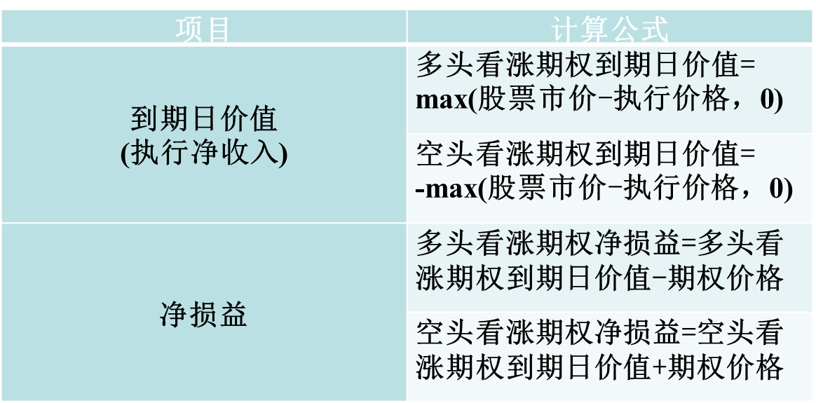
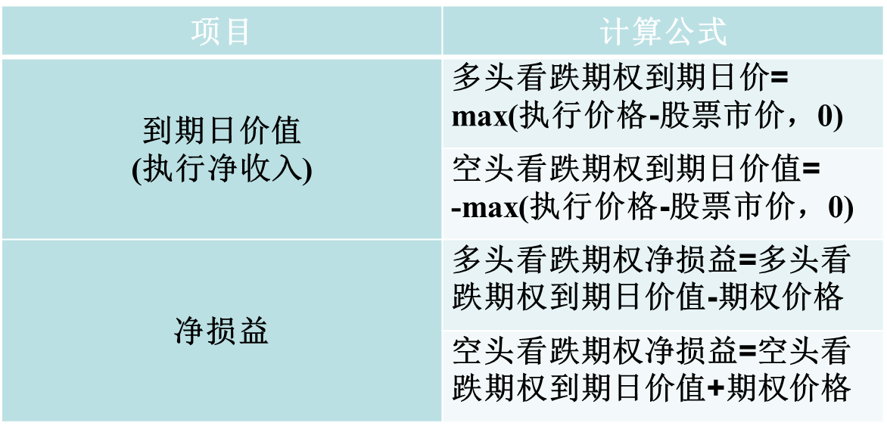
3.2 运费期权
期权的到期价值和净收益
看涨期权 | 赋予其持有人(或买方)权利，但持有者没有义务在某个时间点以一定价格从看涨期权的卖方购买标的资产(例如运费)的合同。
看跌期权 | 赋予其持有人(或买方)权利，但持有者没有义务在某个时间点以一定价格向看涨跌权的卖方卖出标的资产(例如运费)的合同。
Notes:
35

Slide 36
3.2 运费期权
期权的性质
欧式期权价格的边界条件
看涨期权 | 看跌期权
看涨期权不能为负值 | 看跌期权不能为负值
看涨期权的价值将永远小于标的资产的价值 C₀≤S₀ | 看跌期权的价值将永远小于行权价的现值 P₀ ≤Xe^{−rT}
到期值为 | 到期值为
在到期前的任何时点，欧式看涨期权的价格等于标的资产的价格减去行权价的现值与0当中的最大值 | 在到期前的任何时点，欧式看涨期权的价格等于标的资产的价格减去行权价的现值与0当中的最大值
Notes:
36

Slide 37
3.2 运费期权
期权的定价模型以及影响因素
一般来说，金融学术界都采用较为简单的 Black-Scholes 模型来测量期权的内在价值，而期权的价格一般都是围绕着价值波动的。那么我们在进行实际操作时，就可以预估出应该按照什么样的价格买入期权是较为合适的，这样就可以有效地对航运市场进行风险规避。
Black- Scholes 定价模型表示如下
C 看涨期权的当前价值
S 标的股票的当前价格
N(d) 标准正态分布中离差小于d的概率
X 期权的执行价格
E 自然对数的底数，约等于2.7183
R 连续复利的年度无风险报酬率
T 期权到期日前的时间(年)
σ 连续复利的以年计的股票回报率的标准差
Notes:
深颜色标出的是影响因素
37

Slide 38
3.2 运费期权
期权在航运业的应用
买入看涨期权意味着持有者锁定了标的资产的最高购买价格，因此被称为上限(caps)，买入看跌期权意味着持有者锁定了标的资产的最低出卖价格因此被称为下限(floors)。
航运业是燃油的购买者，防范油价上涨的风险，应该锁定燃油最高采购价格，因此购买看涨期权。
市场油价上涨超过执行价格时候，企业行权从而获得低于市场的采购价格；油价下跌时，企业不行权，按照市场价格采购燃油，损失的仅仅是期权费用。综合可以看出，上限(看涨)期权既可以防范油价上涨的风险，又可以享受油价下跌带来的成本降低。
由于期权交易具有杠杆效应，即这项交易不用支付所有的费用而是支付一定百分比的保证金之后就可以交易了，所以需要的成本比期货交易低得多，因此效率更高。
Notes:
38

Slide 39
3.2 运费期权
运费期权的交易策略
--以看跌(涨)期权为例
假设某个船东船队有一条70000吨的巴拿马型散货船，船仍然在期租合约期内，合同到期日为2012年8月31日。由于担心到期吋市场下跌不能收取满意的租金，为了保证运费收入水平，锁定经营利润，船东在距离期租合同到期日还有半年时，也就是2月月末买进1000吨货物，每份合约结算价格等于8月31日即期运费指数价格。通过双边协商达成合同执行指数运价58000美元每天。2月29日巴拿马型期租航线一篮子指数是58360美元每天。期权金2193美元每天，分别计算期权到期市场下跌与没下跌，对期权操作的影响：
情况一：8月31日，一篮子指数跌至51200美元/天 | 情况二：8月31日，一篮子指数涨到61000美元/天
期权总额 -2193*365 = - 880445 | 期权总额 - 2193*365 = - 880445
运费中获利总额 (51200-58360)*365 = -2613400 | 运费中获利总额 (61000-58360)*365 =963600
期权获利金额 (58000-51200)*365 = 2482000 | 期权获利金额： 不行使
获利总额 -2613400+248200-880445 = -1011845美元 | 获利总额 963600-880445 = 83155美元
Notes:
39

Slide 40
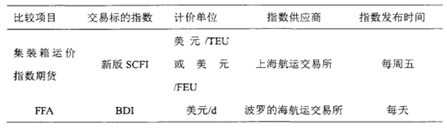
3.3 集装箱运价指数期货/集装箱运费掉期协议
集装箱运价指数期货简介
集装箱运价衍生品协会(CFDA)于2010年1月成立，随后的2010年1月15日诞生了首个以新版上海出口集装箱运价指数(SCFI)为标的的集装箱远期掉期协议(CFSA)。
CFDA推出的集装箱运价指数期货与针对干散货和油轮市场的FFA在本质上是一致的，它也是指交易双方首先确定航线、货量、价格等，井且约定在某一时间收取或支付新版上海集装箱运价指数(SCFI)和在合约中规定的的运费之间的差额，不涉及到实际的航线和仓位，并且是现金结算的方式。但是集装箱运价指数期货与FFA还是在一些细节上存在差别，表中列出了两者之间的具体差别：
Notes:
40

Slide 41
3.3 集装箱运价指数期货/集装箱运费掉期协议
集装箱运价衍生品市场交易成员
班轮公司和货主公司
目前，班轮公司和货主公司主要采用的是长期协议来提前锁定利润和成本，但由于其违约风险大，所以在涨跌轮回的集装箱运输市场中，利用运费衍生品交易可以更加有效的提前锁定利润和成本，避免运价波动的风险。
贸易公司和货代公司
由于一般的贸易公司和货代公司没有能力控制和影响市场运价，只能被动地接受，这给这些公司带来了极大的风险和不确定性。为了更好的锁定成本和利润，贸易公司和货代公司可以通过运费衍生品市场进行套期保值。
金融机构
一是进行套期保值，金融机构可把一些风险头寸在衍生品市场进行反向操作来规避风险；
二是运费衍生品即是规避市场风险的工具，也是金融机构进行资产管理和实现资产利润最大化的工具；
三是一些银行提供相应的交易和结算服务，以此来增加银行的营业收入。
Notes:
41

Slide 42
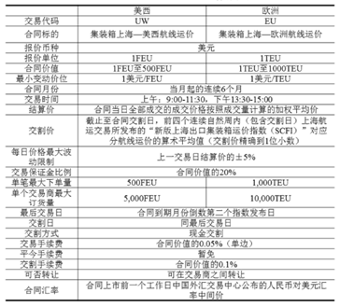
3.3 集装箱运价指数期货/集装箱运费掉期协议
上海出口集装箱运价指数交易产品
基于SCFI指数的类期货合约，该系列包括以SCFI指数中上海—欧洲航线、上海—美西航线为标的的两种产品(分别简称为“欧洲航线产品”和“美西航线产品”)。
Notes:
42

Slide 43
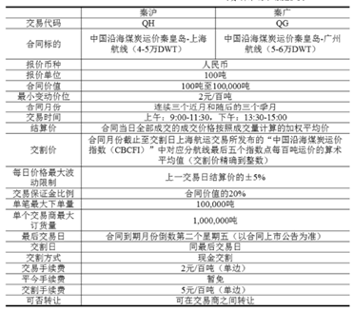
3.3 集装箱运价指数期货/集装箱运费掉期协议
中国沿海煤炭运价指数交易产品
基于CBCFI指数的中国沿海煤炭运价指数交易产品。该系列也包含两个产品，即以CBCFI指数重点秦皇岛一上海航线、秦皇岛一广州航线为合约标的的类指数期货合约(分别简称为“秦沪航线产品”和秦广航线产品”)。
Notes:
43

Slide 44
3.3 集装箱运价指数期货/集装箱运费掉期协议
集装箱运费掉期交易及其操作原理
集装箱运费掉期协议都是以新版上海集装箱运价指数为交易标的的航运运价衍生品。
2009年10月16日，集装箱运价掉期交易(简称CFSA)的价格指数―新版上海出口集装箱运价指数(SCFI)由上海航运交易所正式对外发布，包括1个综合运价指数和15条分航线运价指数，由上海航运交易所每周五编制发布。
作为一种套期保值的工具，与传统掉期交易不同的是，集装箱掉期交易采用场内集中交易的方式，更具流动性、稳定性、公正性。
对于承运人来说，如果预期未来运价下跌，便可采用先卖后买的方式在集装箱运价掉期市场进行操作，以掉期套利弥补在现货市场的损失；反之，若担心集装箱运价上涨，船公司则可以在掉期市场上逆向操作。而对货主而言，一般都会担心集装箱运价上涨而导致营业利润的下降，那么通过该交易(先买后卖)也可锁定未来成本，对冲集装箱运价上涨的风险。
Notes:
44

Slide 45
3.3 集装箱运价指数期货/集装箱运费掉期协议
集装箱运费掉期协议在运费风险规避中的具体运用
船东方的套期保值：国内某船东拥有一艘欧洲航线的集装箱船，船东预测运费下跌，需要套期保值，即提前卖出舱位，及时止损。
 |  | 市场运价 | SCFI
7月 | 价格 | 1800美元/TEU | 1800美元/TEU | 预测8月↓
 | 操作 |  | 卖出8月份的50个舱位
8月 | 价格 | 1500美元/TEU | 1500美元/TEU | 与预测一致↓
 | 结果 | 较7月份收益减少 | 减少损失50*(1800-1500)
Notes:
45

Slide 46
3.4 大商所运力期货
大商所集装箱运力期货——首创实物交割
现有航运衍生品定位于干散货及油轮市场，缺少集装箱运力的衍生工具。
同时，集装箱航运市场标准化程度高，市场竞争充分、规模充足，具备开展期货交易的品种属性。尤其是我国作为全球最大的进出口贸易国，参与海运贸易的实体企业众多，具备发展航运衍生品的基础。在如今产融结合已成为我国实体经济发展趋势的背景下，市场对于上市以人民币计价的集装箱运力期货、满足我国企业避险需求的呼声较高。
12月1日，在中国(深圳)国际期货大会期间举办的大商所专场活动“新品种、新业务说明会”上，专家介绍了大商所集装箱运力期货合约设计草案。大商所准备推出的集装箱运力期货充分考虑了现货市场的需求，并汲取了国外已上市航运衍生品设计中的经验和教训。相比国外同类产品，大商所集装箱运力期货具有以人民币报价、采取实物交割、合约标的航线为指定航线等特点。
Notes:
46

Slide 47
3.4 大商所运力期货
大商所集装箱运力期货——首创实物交割
合约标的航线的选取等是集装箱运力期货合约设计的重点问题。为此，大商所多年来进行了深入探索，在“起运港”“目的港”两大合约指标上进行了创新。
在航线选定上，“中国-北美”航线目的港相对集中，市场规模最大。在美西航线中，又以洛杉矶和长滩的代表性最强、运力供给充足，是我国出口北美的最主要目的港口。因此，大商所选择洛杉矶、长滩作为合约标的目的港。
从国内看，上海、盐田、宁波是我国集装箱吞吐量最大的三个港口，也是我国出口集装箱量最大的三个港口。因此，大商所选择上海、宁波、深圳和盐田作为合约标的起运港。
同时，大商所集装箱运力期货是全球首个实物交割的运力期货。实物交割具备联动期现货价格的强力纠偏机制，期现货交割套利确保了期货价格与现货价格间的收敛。
交割质量标准上，交易标的价格以人民币计价，包含海运费、附加费及本地费用，上述费用均是现货买方选择船公司需要考虑的价格成本。
在交割制度上，大商所集装箱运力期货可以采取一次性交割和滚动交割方式，在贴近集装箱进出口流程、习惯和保障期货交割顺畅的基础上设计了交割流程，在交易所监督下买卖双方按照规定程序共同配合完成运力交收。
Notes:
47

Slide 48
四 航运远期运费协议
4.1 航运远期运费协议的概念
4.2 远期运费协议的优缺点
4.3 远期运费协议的交易量
4.4 远期运费协议的交易过程
4.5 混合式交易
4.6 人民币FFA
4.7 信用风险与结算
4.8 远期运费协议的投资策略
4.9 FFA套期保值中需注意的问题
4.10 价格发现与远期价格曲线
Notes:
48

Slide 49
4.1航运远期运费协议的概念
国际航运市场的正常运营主要是通过租船业务来实现，远期运费协议 (Forward Freight Agrrements, FFA)是一种运费风险管理工具，指买卖双方达成的一种远期运费合同，协议规定了具体的航线、价格、数量等，且双方约定在未来某一时点，收取或支付依据波罗的海海航交易所的官方运费指数价格与合同约定价格的运费差额。
FFA是一种套期保值工具，把运费作为一种商品，船东或货主通过FFA市场为运营环节购买保险，保证其稳定运营、可持续发展。同样，和所有期货期权产品相同，FFA是一种套利工具。
Notes:
49

Slide 50
4.1航运远期运费协议的概念
FFA
FFA以结算方式结算约定价格与实际价格之间的差额。结算价格的计算方式因不同交易合约而不同。如：
基于BCI或者BPI航线的FFA合约的结算价格为每个月最后7天该航线合约价格的平均价格;
基于BCI, BPI, BHMI和BSI航线的FFA合约的结算价格为每个月该航线合约价格的平均价格;
油轮FFA合约的结算价格是月平均价格。
这种计算结算价格的方式能够使得结算价格不受较大市场异常波动或者特定交易日市场操纵的影响，因为在计算结算价格过程中使用到了不同的平均周期，这种处理反映了市场惯例并且与实际市场中使用 FFA进行风险管理的实践一致。
Notes:
50

Slide 51
4.1航运远期运费协议的概念
干散货FFA
干散货FFA交易的航线为波罗的海干散货24条航线，包括10条好望角型航线（6条程租,4条期租），7条巴拿马大型船期租航线，5条轻便型期租航线及2条试用航线。目前FFA市场的参与者主要包括以下4类公司：
航运商：从事国际大宗散货运输的航运企业及运营商。
贸易商:从事矿石、煤炭、粮食等大宗散货进出口的贸易企业。
生产商:从事矿石冶炼、粮食加工、电力、炼油等大宗原材料消耗的生产企业。
金融公司:各种投资银行、对冲基金、期货公司等。
Notes:
51

Slide 52
4.2航运远期运费协议的优缺点
优点
应用FFA减轻企业经营风险。
FFA是在交易所内进行的合约买卖活动， 并不涉及实际的海上货物运输。因此，FFA买卖双方仅承担运费波动风险，不涉及复杂的现货交易经营风险。另外，协议条款确立后双方身份必须公开，如对对方信誉不满，在一小段时间内可以撤销合同。
应用FFA适应性较强。
FFA交易的航线已经覆盖了全球主要贸易航线中的主要货种，为买卖双方提供较为灵活的选择空间。此外，只要双方找出比较相近的标准航线，并确定好两者之间的固定差额，就可以进行套期保值。
1
2
3
FFA具有很好的流动性。
FFA以标准合同为载体，航线、船型、货种、数量等在合同中明确约定，只有协议价格和交割时期需要在合约中确定。因此,FFA 可以进行连续的转手买卖。
Notes:
52

Slide 53
4.2航运远期运费协议的优缺点
优点
应用FFA可以分散航运市场经营风险。
本质上，FFA属于期货期权上的套期保值,具有投机套利工具的属性。因此，吸引了世界范围内各种投资银行、对冲基金、期货公司等金融公司的参加，从而有利于实现运费风险的社会化。
4
5
FFA的结算价格和实际运费指数变动幅度一致，应用FFA可实现“完全保值”。
Notes:
53

Slide 54
4.2航运远期运费协议的优缺点
缺点
应用FFA依旧存在对方不能履约的风险。
当合同一方出现清算或破产等意外事件，则将不能正常履行合同;合同一方要求提前终止合同，也会给对方带来较大的经济损失。
1
2
应用FFA存在决策风险。
FFA的参与者必须掌握大量的航运市场信息，才可以在FFA操作中掌握主动权。但是，参与者素质和国际环境中众多不 确定因素的共同作用，给FFA交易带来大量的决策风险。
Notes:
54

Slide 55
4.2航运远期运费协议的优缺点
缺点
应用FFA的灵活性有待提高。
尽管FFA交易的航线众多，但是仍有部分航线依旧无法应用FFA ；在选择相近航线时，买卖双方还需花费较多时间和精力来确定固定差额；中、远期FFA(1年以上)的市场规模较小，甚至有时出现找不到交易对方的情况。
3
4
应用FFA给航运市场带来外来风险。
在以套利为出发点的金融公司进入FFA市场后，个别企业通过囤积运力牺牲现货市场，小亏换取FFA市场大利, 引发运费价格的扭曲发展，破坏了航运市场正常的经营环境。
Notes:
55

Slide 56
4.3航运远期运费协议的交易量
交易市场
作为一种远期合约，最初FFA市场的参与者仅有远期协议的双方，因此不在交易所内进行公开交易。实际交易中FFA交易多为场外交易市场(Over the Counter, OTC)交易，即具体交易在场外进行，并采用类似传统实体市场的洽谈方式：两个合同关系人在经纪商的协调下商谈合约的具体内容,在达成一致后签订合约。
随着FFA的不断发展，远期运费合约也逐渐从OTC交易发展到了场内交易。奥斯陆国际航运交易所(IMAREX)首先将远期运费合约引入场内交易，并由挪威期货期权结算所 (NOS)提供结算服务。
这样在场内交易的基础上,远期运费合约就成为一个标准化合约，上市产品除了场内撮合的交易合约，还有一些结算所提供结算的场外合约。
Notes:
56

Slide 57
4.3航运远期运费协议的交易量
干散货市场
FFA起初只应用于干散货航线,而后才逐渐扩展至油轮航线。在FFA早期应用的时期，其交易量很少，并且涉及的范围有限，后来由于市场的不断增大和流动性不断加强，FFA的成交数量不断增长，交易涵盖的区域也逐渐扩大。
自2007年7月起，FFA市场交易量数据信息由国际主要的FFA经纪人、结算所和交易所提供给波罗的海交易所加总并且公开。FFA的数据可以在波罗的海航运指数中文网中查阅。
在干散货市场，交易量也被称为交易头寸，干散货头寸被定义为对应于期租合同每天或航次租船合同每1,000公吨货物的运输量。在每个单程协议中，尽管存在买方和卖方，但是通常只计算一方头寸。在该市场中船舶类型有好望角型船舶、巴拿马运河大型船和轻便极限型船，并且交易量还会按照清算与否分类。
Notes:
57

Slide 58
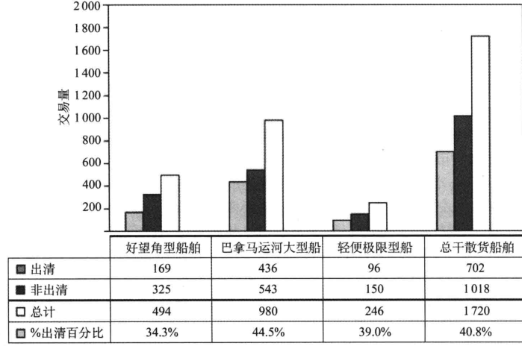
4.3航运远期运费协议的交易量
根据波罗的海交易所提供的干散货FFA市场交易量数据可以看出，交易量主要集中在巴拿马运河市场，具体而言，该市场的交易量为整个市场交易量的55%。好望角型船舶市场交易量占市场总量的29%，剩余16%为轻便极限型船舶市场的交易量占比。此外，平均而言，航运市场40%的交易量通过结算交易所结算。
2007年7月到2008年4月干散货FFA交易量
注:报告数据由主要的FFA经纪商和交易所提供，单位交易量对应于1,000公吨货物或者每天定期租船合同数量
数据来源:波罗的海交易所
Notes:
58

Slide 59
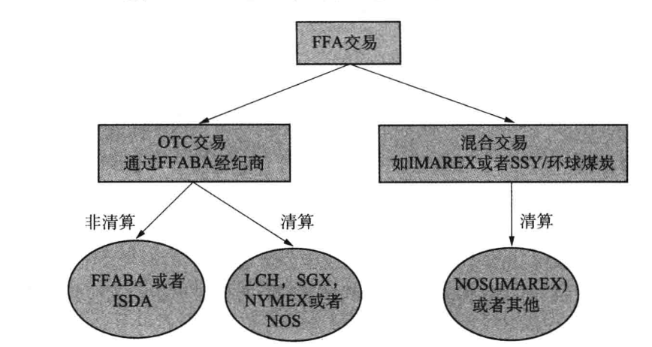
4.4远期运费协议的交易过程
交易方式
远期运费合约的交易方式包括场外交易（OTC）和“混合”交易。
场外交易市场由FFA经纪商通过传统的电话经纪业务实现的。通常交易双方在当事人对当事人的基础上，使用市场上一种标准化合约达成协议，如 FFABA（远期运费合约经纪联盟）2007或者ISDA（国际互换和衍生品协会）主协议;或者通过任一家结算所结算，如伦敦结算所(LCH. Clearnet)、新加坡交易所(SGX)亚洲结算服务、挪威期货期权结算所 (NOS)或者纽约商业交易所(NYMEX)；
此外,FFA也可以通过“混合交易”实现交易，最常见的是奥斯陆国际航运交易所（IMAREX）。
Notes:
59

Slide 60
4.4远期运费协议的交易过程
1.经纪商确定交易收益并且获得交易双方的“买价”和“卖价”。言简意赅的说明分项内容。
2.交易双方口头确认,并下发扼要重述详细记录交易主要条款。完整的合约随后印发并由双方签字，一般情况需要在两个交易日内完成。
交易程序
3.结算日当天发布结算清单，一般为一个月的最后一个交易日，结算价格为 合约中约定的特定时期的平均价格。
4.最后结算资金将在结算日期过后不超过5个伦敦银行工作日内支付。
Notes:
60

Slide 61

4.4远期运费协议的交易过程
自20世纪90年代FFA市场发展以来，对标准化FFA的需求变得越来越明显。起初，FFA文件的制定方式有两个途径。第一个途径来自FFA经纪团体，即着眼于发展一个新合约来交易FFA；第二个途径来自市场使用者和交易者，这些参与者通常已经是商品市场和金融衍生品市场的积极参与者，因而会考虑将其他市场的合约改变为适合FFA市场的合约。
整体而言，这两种不同但相关的途径的发展，成就了现在市场上不同类别的合约并被市场参与者使用，即FFABA 和 ISDA®。
Notes:
61

Slide 62

4.4远期运费协议的交易过程
FFABA
1997年远期运费合约经纪联盟（FFABA）由波罗的海交易所成员组建成立，该联盟成立的目的是提升FFA交易量并且为运费风险管理提供场外交易所(OTC)市场和场内交易所市场的相关产品，并且发展和提升使用标准化合约进行运费衍生品的交易。
Notes:
62

Slide 63
4.4远期运费协议的交易过程
ISDA
ISDA®规定互换交易合约中应该包含法律条款以及买卖双方的信用关系条款，并且ISDA®主协议的任何修订都应该在附加条款中详细说明。从法律角度而言，ISDA®已经成为众多大宗商品衍生合约的标准协议，并且在众多国际管辖权范围内通过司法审查以后该合约是可实施的，这些都是ISDA®的优点。但是，这些优点大大降低了 ISDA®主协议的不确定性法律风险。
Notes:
63

Slide 64
4.5混合式交易
IMAREX
奥斯陆国际航运交易所（IMAREX）公司成立于2000年，2001年该公司成为全球第一个为FFA提供基于屏幕交易系统的公司，而混合式交易就是通过电子屏幕实现的。IMAREX公司提供了一个基于屏幕的交易系统，交易者(通过直接使用其账户)可以在该系统中随时通过电子屏幕交易运费衍生品，或者通过 IMAREX经纪商实现。所有的参与者匿名交易，并且所有的交易通过NOS直接结算，被称为“直通式结算”。
NOS 成立于1987年，是挪威国内的衍生品市场的结算交易所。NOS的构成类似于其他结算交易所，参与者也需要拥有NOS 的结算会员账户。
Notes:
64

Slide 65
4.5混合式交易
优点
01
价格透明，因为交易者可以随时观察到市场上的实际价格一一公司的买卖报价。
方便和加速了整个交易进程，因为每笔交易都可以通过简单的点击屏幕操作实现。
02
为小额交易提供了可能性，程租船和航次租船合同最小的交易单位分别为1,000公吨货物或者租船期为1天，因而使得市场参与者可以进行小额交易。
03
Notes:
65

Slide 66
4.6人民币FFA
面对国际航运市场的阴晴不定，伴随中国航运及贸易量在全球占比的不断提高，波罗的海交易所、上海清算所、 浦发银行成立联合项目组，将FFA引入国内形成了人民币FFA产品，为广大国内的航运、贸易及相关企业管理和规避运费波动的风险提供了行之有效的手段和简单便捷的工具。
人民币FFA以波罗的海交易所发布的干散货系列指数为结算依据，交易双方通过人民币FFA经纪公司达成交易，采用人民币计价和结算，由上海清算所提供中央对手清算。
Notes:
66

Slide 67
4.6人民币FFA
人民币FFA从本质上来说是一种远期运费风险管理工具，具备套期保值和价格发现的功能，能够帮助企业规避和管理面临的远期运费风险。具体来说，船东或货主在现货市场进行船舶租赁交易的同时，可在人民币FFA市场买入反向协议，以此来锁定收益或成本。
经过为期四个月的试运行，人民币FFA产品于2013年4月16日正式发布。产品上线以来，已经吸引了越来越多的航运企业、贸易商、大宗商品采购商(例如钢厂、电厂、水泥厂)以及各类专业投资机构的关注。
Notes:
67

Slide 68
4.6人民币FFA
人民币FFA产品具体情况
协议名称 | 各船型期租平均日租金(全天)
产品代码 | CTC； PTC； STC
协议规模 | 1天
协议价格 | X元人民币/天
协议数量 | Y个
协议期限 | 当月起连续五个月的月度协议；下季度起连续四个季度的季度协议；下年起连续两年的年度协议
最低价格波幅 | 0.01元人民币/天
成交数据接收时间(中国时间) | 中国且英国工作日：10:30-20:00 最后交易日：10:30-18:00
最后交易日 | 月度协议最后交易日为当月最后一个工作日；季度协议最后交易日为上一季度最后一个工作日；年度协议最后交易日为上一年度最后一个工作日
资金交割日 | 协议存续期内每月最后交易日的下一个中国工作日上午9:30至10:30
最终结算价格 | 当月波交所每日现货价格与当日人民币对美元中间价乘积的算术平均值，精确至小数点后2位
Notes:
68

Slide 69
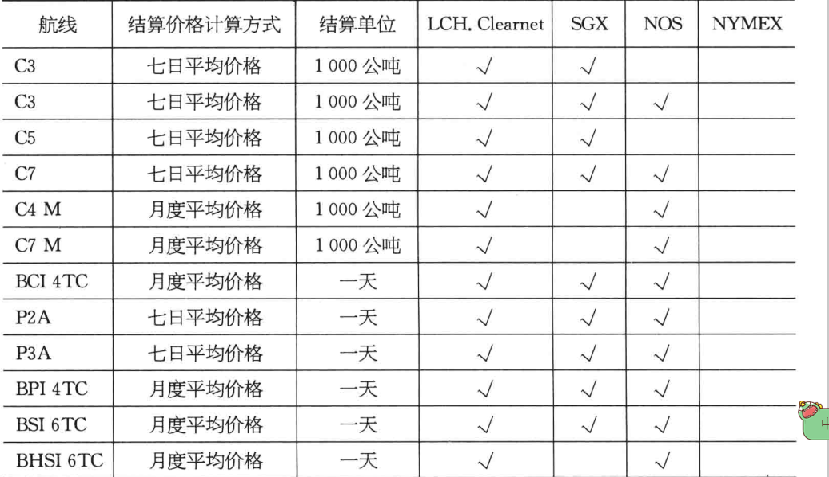
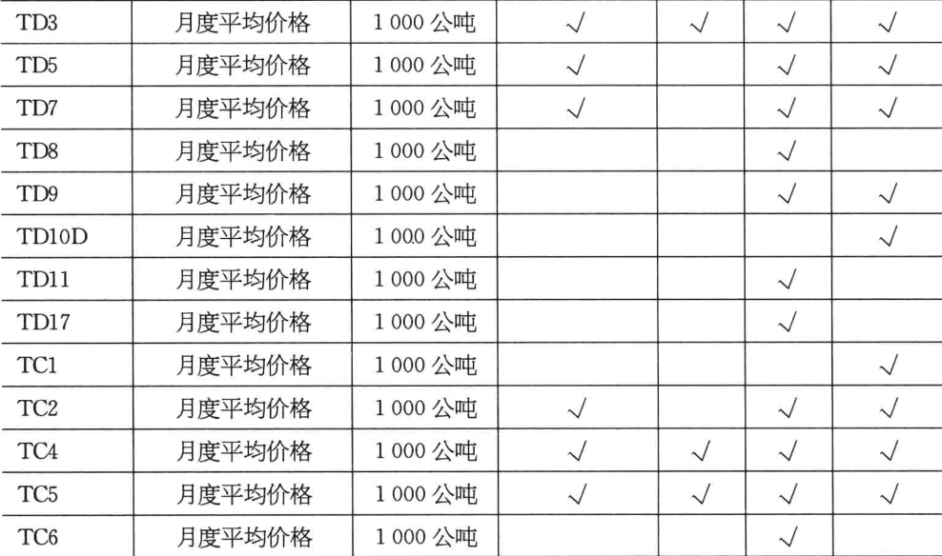
4.7信用风险和结算
信用风险
信用风险是FFA交易的主要风险之一，信用风险是指FFA场外交易中当合约一方因另一方破产或者违约而造成损失的风险。FFA市场交易中降低信用风险最有效的方式是结算。特定航线合约对应的结算所信息如下。
Notes:
69

Slide 70
4.7信用风险和结算
保证金逐日盯市制度
由于结算交易所多头和空头头寸相等，因而潜在的违约损失非常大。因此，结算交易所采用保证金系统，即每次交易者买卖合约时，需要缴纳保证金到结算会员账户，缴纳方式可以是现金、信用证、银行担保、存款证明或者结算交易所允许的其他证券。这笔保证金被称为初始保证金，它衡量了逐日盯市价值和违约发生时平仓价值之间的潜在损失。
当初始保证金存到结算会员账户之后，在每个交易日结束时，委托人的保证金账户会根据头寸的实际收益和损失相应调整，这种方法被称为“逐日盯市制度”。
正常情况下，保证金的水平取决于头寸价值的波动性、市场的流动性以及由远期运费合约波动率期限结构决定的头寸期限。此外，保证金数额大小还依赖于个人交易者头寸是合约全部头寸还是差价头寸，即不同航线合约的多头和空头的净额，或者相同航线合约不同期限多头和空头的净额。
Notes:
70

Slide 71
4.7信用风险和结算
保证金逐日盯市制度
为了确保保证金账户不为负值，通常设置“维持保证金”,其通常小于初始保证金。维持保证金代表了每个未交割交易或者头寸需要的最低保证金金额。当账户保证金数额低于维持保证金时，交易者将接到“追加保证金”的通知并且需要 在下一个交易日追加保证金到初始保证金水平。另外额外存入的资金通常被称为 “盈亏保证金”。
Notes:
71

Slide 72
4.7信用风险和结算
保证金逐日盯市制度优缺点
逐日盯市制度的一个优点在于潜在的多边净额结算。多边净额结算是中央结算的核心，大大降低了信用风险，而且远远超过了双边净额结算降低的风险。逐日盯市制度和盈亏保证金可以抵消很多信用风险。
由于需要存入初始保证金并且根据逐日盯市制度随时调整，结算业务成本比较高，尤其对于航运市场而言，航运市场合约用于套期保值时合约价值通常很大。
优点
缺点
Notes:
72

Slide 73
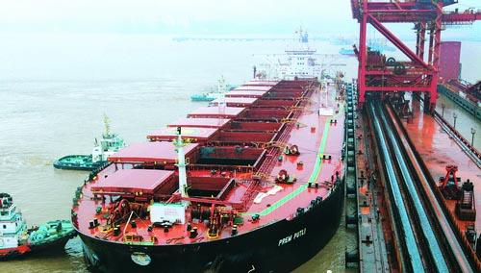
4.8 FFA投资策略
FFA的投资策略主要有 3 种：套期保值、投机和套利。套期保值主要由船舶所有人或租船人采用。作为风险对冲的另一方，金融机构的主要目的在于投机和套利。
Notes:
73

Slide 74
4.8 FFA投资策略
4.8.1套期保值
定义
套期保值是指买入(卖出)与现货市场数量相当、但交易方向相反的期货协议，以期在未来某一时点通过卖出(买入)期货协议补偿现货市场价格变动带来的实际价格风险。FFA 套期保值交易的即是远期的运费期货协议。
意义
在于可以使船舶所有人或货主将运费波动风险转移给那些愿意承担风险的投机者，以提前锁定企业生产成本和经营利润。套期保值策略强调的是风险规避，而不是在市场上获利。
Notes:
74

Slide 75
4.8 FFA投资策略
套期保值案例
假设某贸易商经营南非——西欧的煤炭生意。2008 年 5 月，其签订一份 8 月初由南非启运到鹿特丹港 14 万t煤炭的贸易合同。由于担心8月份海运运价上涨，该贸易商想提前锁定未来的运费以确保获得稳定收益，可进行如下操作（假设基差为 0 且不考虑佣金）：
1.成本核算
经过审查核算，确定此次煤炭贸易的理想运价为 4.00美元/t，此
时能够获得正常利润。
2.递盘
该煤炭商在IMAREX NOS委托经纪人买进 C4 航线（好望角型，理查德湾——鹿特丹，15 万 t级）的远期运费协议 FFA 140 手，结算期为 7 月底。
Notes:
75

Slide 76
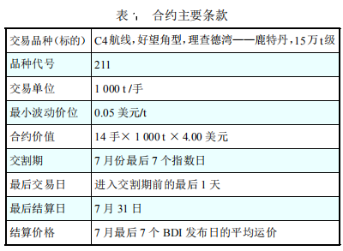
4.8 FFA投资策略
套期保值案例
3.报价和还盘
经纪人在收到煤炭商的委托信息后，开始在FFA市场寻找合适的卖家。经过寻找，出价最低的卖家提供的价格为 4.05 美元/t。经过双方谈判，买卖双方最终达成协议，同意以 4.00 美元/t 成交。
4.签约
依据IMAREX NOS的FFA标准格式，买卖双方签订协议（见右表）。
0
Notes:
76

Slide 77
4.8 FFA投资策略
5.结算
到 7 月底，假设现货市场上运价上涨至4.10 美元/t，此时 C4 航线的结算价也是 4.10 美元/t。
期货市场
结算价与协议价之间的差额 ：4.10－4.00＝0.10美元/t
卖家将付给买家： 0.10 美元/t × 14 万 t ＝ 1.4 万美元
所以，煤炭商在期货市场盈利 1.4 万美元。
现货市场
煤炭商不得不以 4.10 美元/t的价格租进船舶，与其当初理想运价 4.00 美元/t相比亏损 0.10 美元/t，现货市场亏损 0.10 美元/t × 14 万 t ＝ 1.4 万美元。
结果
期货市场的盈利与现货市场的亏损刚好相抵，煤炭商实现4.00 美元/t 的理想运价，达到套期保值的目的。若假设 7 月底运价下跌，则煤炭商在期货市场赔钱，在现货市场赚钱，套期保值的效果一样。
Notes:
77

Slide 78

4.8 FFA投资策略
套期保值案例结论
在上例中，煤炭商通过 FFA 交易成功规避运价上涨风险，而期货市场卖家遭受损失。
但如果卖家同时也是经营同一条航线或类似航线的船舶所有人，则毫无疑问其在现货市场中的获利能够抵消其在FFA交易中的损失，也就是说，对船舶所有人而言，FFA 也有套期保值的作用。FFA 对船货交易双方而言可以是双赢的。
Notes:
78

Slide 79


4.8 FFA投资策略
运费套期保值者运用 FFA 回避风险，但是风险不会无故消失，而是转移给期货交易的另一重要参与方——风险投机者。很多 FFA 投机者是金融机构，一些航运界巨头也利用其对市场的信息优势和控制力参与投机。投机者之所以愿意承担风险是因为可以通过FFA 交易为其风险投资赚取高额回报，其主要手段就是投机和套利。
Notes:
79

Slide 80
4.8 FFA投资策略
4.8.2 投机
定义
FFA 投机指完全以牟取利润为目的而买卖标准化运费期货协议的行为。投机者只参与期货市场的交易，或赔或赚，没有现货交易对冲风险。
上例中
投机者可以以煤炭商或船舶所有人的身份买卖FFA合约，当认为远期运价上涨时做多头，买进FFA；当认为运价下跌时做空头，卖出 FFA；投机者也可同时进行卖出和买入操作，高卖低买。如投机者在5 月份以 4.00 美元/t卖出 7 月底的FFA，同时在 6 月份有机会以 3.90 美元/t 买进 7 月底同品种同数量的 FFA对冲交易，则到交割期时不管现货运价如何，投机者总能盈利 0.10 美元/t。
Notes:
80

Slide 81
4.8 FFA投资策略
4.8.3套利
定义
套利是指在买入或卖出某种期货合约的同时，卖出或买入相关的另一种合约，并在某个时间同时将两种合约平仓的交易。套利是投机的特殊方式，它使期货投机不仅仅局限于期货合约绝对价格的水平变化，而更多地转向期货合约相对价格的水平变化。
FFA 套利的机会
来自于市场上的信息不对称导致的同一运费产品不同 FFA 合约之间价差的不合理波动。投机者可从两合约价格的变动中获利。因此，在进行套利交易时，交易者需注意合约价格间的相互关系而不是绝对价格水平。
套利分类
套利的方法一般可分为 3 类：跨期套利、跨市套利和跨商品套利。
Notes:
81

Slide 82
4.8 FFA投资策略
区分套期保值与投机
套期保值 | 投机
是以规避现货价格风险为目的的风险防范行为，是结合现货交易的操作。 | 通过预测价格走势来博取价格波动所带来的收益。
锁定企业的生产成本或者经营利润，而不是直接在衍生品市场获利。 | 投机的盈亏结果完全取决于最终市场的表现和最初判断的方向是否一致，是无法提前确知的。
目的：规避现货市场价格风险 | 目的：获取利润
Notes:
82

Slide 83
4.9 FFA套期保值中需注意的问题
结算风险
定义
FFA市场中套期保值交易者的一个主要风险，是指FFA头寸的平均结算价格与现货市场中船舶运费之间的差异,由于FFA结算价格由特定时期的平均价格估算,因此与特定某一天的现货市场运费相比差异比较明显。
存在原因
由于航运市场的特征,现货市场合约的签订取决于很多参数,如船舶的可得性和位置以及货物的可得性,因而FFA头寸与现货市场之间完全匹配不太可能。
克服途径
利用与指数挂钩的现货市场合约，即租出船舶的运费收人在波罗的海指数基础上定期修订，这样现货市场运费的确定与FFA市场价格估计类似。
Notes:
83

Slide 84
4.9 FFA套期保值中需注意的问题
基差风险
定义
基差指现货市场价格和远期或者期货价格之间的差异。基差风险与基差水平的不确定性有关,当需要对冲风险的实际航线与FFA合约标的航线不能精确匹配或者现货市场租出船舶时间并不确定时, FFA头寸可能会提前终止,因而基差风险变大。
0基差
套期保值过程中基差水平的不确定性会使得套期保值的效率降低,如
果FFA头寸交割发生在合约期末就不存在基差风险，这是因为现货价格
与远期价格趋于一致,因此到期日合约的基差为0。
Notes:
84

Slide 85
4.9 FFA套期保值中需注意的问题
降低基差风险
1.相关性
套期保值者需要选择与实际市场中风险暴露相关性较高的FFA航线来对冲现货市场的运费风险。现货市场和FFA市场相关性越高,套期保值现金流的变化越低,因此套期保值越有效。
2.套期保值比率
为了使套期保值更有效,套期保值者还需要计算“套期保值比率”,即FFA买卖数量与现货市场风险暴露数量之间的比率。
Notes:
85

Slide 86
4.10 价格发现与远期价格曲线
价格发现
定义
远期市场为资产价格即时和未来运动提供了一个供给和需求趋同的机制。Edwards( 1993年)认为由于远期合约的交易是标的资产未来不同时点的交割,因此远期价格应该反映市场目前对未来时点现货价格的预期。
例如
当远期价格高于即期现货价格时,这反映了市场预期该商品未来需求上升或供给不足,或者两者预期都发生;反之亦然。
意义
通过未来现货价格的发现功能,远期价格有助于平滑商品价格需求和供给,有助于避免商品和服务的短缺带来的经济成本。
Notes:
86

Slide 87
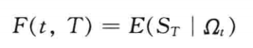
4.10 价格发现与远期价格曲线
定价关系
“无偏性假设”，即远期价格是未来现货价格的无偏估计，表达式：
上式表明远期合约t时刻的价格等于T时刻市场代理人约定的到期交割价格的期望值。在期望形成的过程中,市场代理人会将所有t时刻可获得的相关信息考虑在内。
无偏性假设意味着较长时间内FFA的平均预测误差为0,但并不是说FFA价格是未来现货价格最精确的预测和最小预测误差。无偏性意味着对标的市场不是一致高估或者低估，换言之,平均而言远期价格是未来现货价格在大样本条件下预测的非一致无偏估计量。
Notes:
87

Slide 88
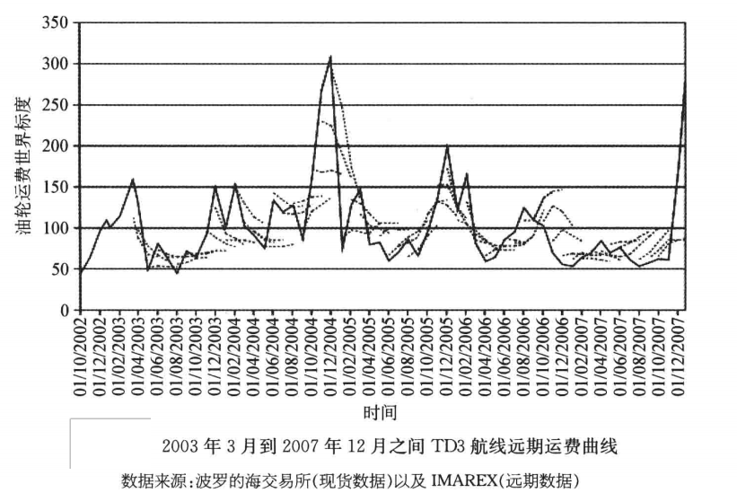
4.10 价格发现与远期价格曲线
远期价格曲线
FFA和远期价格曲线包含了即期市场中的有价值信息,特别是有关市场未来走向的信息 。
实线，为同时期TD3航线实际市场月度运费
虚线，为同时期不同月份4个月到期的远期价格曲线
由图可知期货价格基本可以合理捕捉现货价格的变动趋势,当现货市场价格比较低时,远期价格随着到期日临近会上升；换言之,远期曲线处于“远期溢价”,即市场预期现货价格上升,如2004年9月、2005年1月、2005年9月和2006年4月。
另一方面,当现货市场价格比较高,远期曲线向下倾斜或者说“现货溢价”,这意味着市场预期未来运费将下降。
Notes:
88

Slide 89
五、风险分析与建模的统计工具
5.1引言
5.2数据来源和数据收集方法
5.3描述性统计和变量的矩
5.4基于BS模型的波动率预测
5.5时变波动率模型
Notes:
89

Slide 90
5.1引言
航运市场被认为是波动性最大的行业之一,这是因为航运市场参与者是金融风险和业务风险的承担者。
这些风险来源于航运市场运费、运输货物的价格、船舶价格、利率甚至汇率等的波动。所有这些风险因素都会对航运市场投资和业务正常运营产生影响,如对航运公司盈利能力和可行性的影响。
因此,更好的理解这些风险的动态特征,对于建立风险管理模型并且应用到实际风险管理过程,对于构建有效资产组合、资产配置、衍生品的交易与定价估计企业的在险价值(Value at Risk, VaR)进行管理风险,具有重要作用。
Notes:
90

Slide 91
5.2数据来源和数据收集方法
统计分析的一个步骤是收集和处理新数据.即原始数据或者现有数据集，这些数据也包括一些处理过的二手数据或者潜在变量数据等。原始数据可以从一些数据库直接获取.如价格.运费等,或者从一些统计分析报告或者调查报告中获取
Notes:
91

Slide 92
5.2数据来源和数据收集方法
原始数据的一个特征是首次收集并且数据收集目的是基于一个特定的模型设计。因此,原始数据可能需要较长时间收集,并且数据收集成本费用可能比较高。
与原始数据相比,二手数据通常来源于一些资料而非数据源。很多专业的数据收集和处理原始数据的公司通常会将公司收集到的数据公开,或者开放给些特定的个人、公司、金融机构、政府部”门和研究机构。
例如, Thomson Datastream数据平台、Bloomberg数据库、Reuters数据平台等其他一些数据平台,提供了一些经济变量和指数的详细数据信息,这些数据包括金融价格数据、交易数据、公司报告以及财务报表等其他数据。
有关航运市场的数据库有波罗的海交易所、克拉克森航运数据库、劳埃德海事信息数据库,此外佛力士和德鲁里等航运研究机构也提供一些国际航运和海事相关的数据信息。
Notes:
92

Slide 93
5.3描述性统计和变量的矩
描述性统计是将研究中所得的数据加以整理、归类、简化或绘制成图表,以此描述和归纳数据的特征及变量之间的关系的一种最基本的统计方法。
在统计分析过程中,描述性统计方法通常使用一组单独数据来概括和报告一组数据或者变量的分布特征。描述性统计分析往往是从了解数据的基本特征开始的,描述数据分布特征的统计量可分为两类:一类表示数量的中心位置;另一类表示数量的变异程度(或称离散程度)。两者相互补充，共同反映数据的全貌。
基本的描述性统计结果通常包括变量的中央趋势量数、离差、统计分布的形状等,通常被称为“变量的矩”。一个变量的前四阶矩被用来刻画变量的分布,即均值方差、偏度系数和峰度系数。接下来本章将介绍如何计算和解释这些变量的矩。
Notes:
93

Slide 94
5.3描述性统计和变量的矩
中央趋势量数
怎样将一个变量的所有个体的值汇总为一个数字,使这个数字代表原始数据的中心趋势或平均水平?统计学家提供了多种统计量来代表原始数据的中心趋势,如平均值、中位数和众数等。
1.算术平均数
平均数用于反映一组数值的平均水平,包括算术平均数、几何平均数、调和平均数等,但是以算术平均数最为常用,往往也直接将算术平均数简称均数。算术平均数( Arithmetic Mean)是最常用的描述数据分布的集中趋势的统计量。总体均数( Population Mean)通常使用希腊字母μ表示，样本均数常用 表示。对一组数据X₁, . . . ，X_{n}。而言,其均数的算法为各数据直接相加,再除以总例数n,即
Notes:
94

Slide 95
5.3描述性统计和变量的矩
2.中位数
中位数( Median)是将总体各单位的标志值按大小顺序排列,处于中间位置的那个标志值。它把全部标志值分成两部分,一半标志值比它小，一半标志值比它大。
对于未分组的原始资料,首先必须将标志值按大小排序。设排序的结果为
则中位数就可以按下面的公式确定:
中位数作为分布数列中处于中等水平的代表值,能够将全部总体单位按标志值的大小等分为两个部分,所以中位数又称为二分位数。
Notes:
95

Slide 96
5.3描述性统计和变量的矩
3.截尾平均数
由于均数较易受极端值的影响,因此可以考虑将数据进行排序后,按照一定比例去掉最两端的数据,只使用中部的数据来求均数。如果截尾均数和原均数相差不大，则说明数据不存在极端值,或者两侧极端值的影响正好抵消;反之,则说明数据中有极端值,此时截尾平均数能更好地反映数据的集中趋势。
常用的截尾平均数有5%截尾平均数,即两端各去掉5%的数据。
4.几何平均数
几何平均数适用于原始数据分布不对称,但经过对数转换后呈对称分布的资料。样本几何平均数常用G表示，其计算公式是
利用对数的性质,上述公式可表达为
可以发现,几何平均数实际上就是对数转换后的数据的算术均数的反对数。
Notes:
96

Slide 97
5.3描述性统计和变量的矩
5.众数
众数指的是样本数据中出现频次最大的那个数字，众数容易理解,也不受极端值影响,但不易确定,且没有太明确的统计特性。
众数适用于任何层次的变量,特别适用于单峰对称的情况,是比较两个分布是否相近首先要考虑的参数。但是,由于众数仅使用了资料中最大频次这一信息,所以它对资料的使用是不完全的,提供的信息有限,用它来反映连续变量会损失很多信息。对于多峰的图形分布,一般也不用它来描述。
6.调和平均数
调和平均数用符号H表示，现在已经很少使用，它实际上是观察值X倒数的平均数的倒数,常用于完成的工作量相等而所用时间不同的情况,主要用来求平均速度。实际上,在物理学中并联电路的总电阻就是各分电路电阻的调和平均数,各原始数据的大小相差越悬殊,该均数的“调和”作用就越明显。
Notes:
97

Slide 98
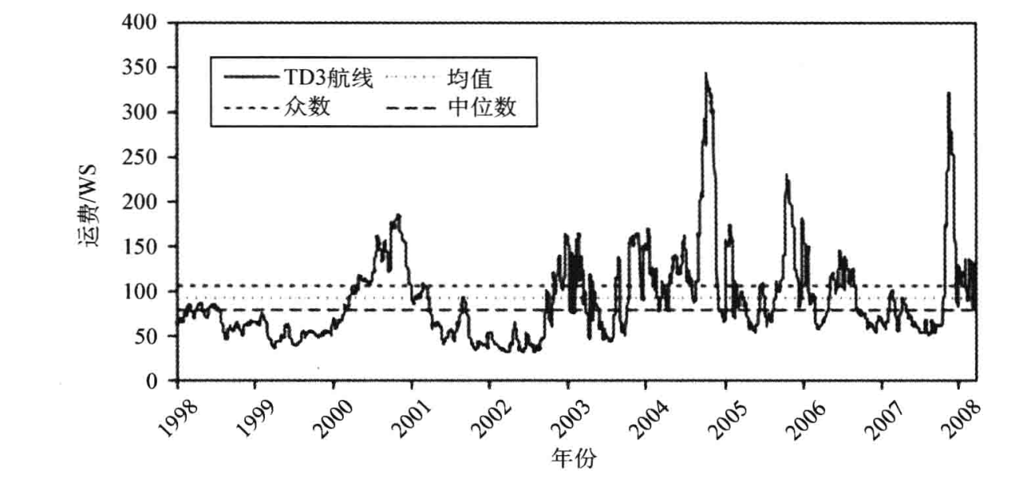
5.3描述性统计和变量的矩
为了清楚阐述一个变 量的中央趋势量数，接下来以巨型油轮运费为例,该运费为1998年1月到2008年4月间从波斯湾运输货物到日本巨型油轮的运费,具体如图所示。可见,在整个样本期内,最大值是2004年11月10日巨型油轮的世界标度的运费为WS342. 97 ,而最小值是2002年4月22日的运费为WS28. 0。然而整个样本期的平均运费为WS89. 34 ,众数为WS102. 5,中位数为WS75. 34。
Notes:
98

Slide 99
5.3描述性统计和变量的矩
离差测定
对于一个变量,除了了解它的典型性质之外,了解其基于绝对值或者平均值的波动性也是有必要的。变量波动性的度量指标可以从很多方面进行衡量,包括全距、四分位数、百分比数、方差以及标准差,这些指标是最常用到和最经常用作报道的衡量变量波动性的指标。
全距
全距( Range)又称为极差,是一组数据中最大值( maximum)与最小值(minimum)之差。它是最简单的变异指标。
极差反映的是变量分布的变异范围或离散幅度,在总体中,任何两个标志值之差都不可能超过极差。极差计算简单，含义直观,运用方便。
Notes:
99

Slide 100
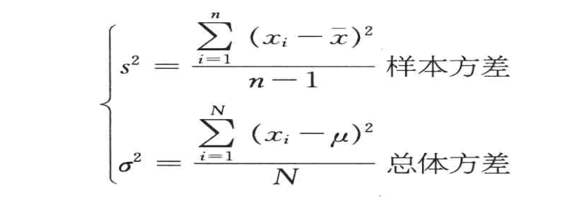
5.3描述性统计和变量的矩
方差和标准差
方差可用于不同含量样本数据分布离散程度的比较。方差越大,数据分布离散程度越大。
其中的n-1被称为自由度(Degree of Freedom),它描述了当前选定是n个X中能自由变动的X (变量值)的个数,由于公式中需要使用均数,这是一个限制条件，因此样本量为n的样本实际上只有n-1个可以自由取值,最后一个数值可以通过均数算出来。
Notes:
100

Slide 101
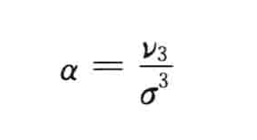
5.3描述性统计和变量的矩
偏度系数
偏度是用于衡量分布的不对称程度或偏斜程度的指标。如果用矩法方式测定,偏度指标是变量的三阶中心矩除以标准差三次方,用公式表示为
当分布对称时,它的所有奇数阶中心矩均为0,要判断分布是否对称,可考虑用奇数阶中心矩测定。一阶中心矩恒为0,五阶以上的中心矩计算较为繁琐,偏度指标就是以三阶中心动差来测定的。由于三阶中心矩含有计量单位，为消除计量单位的影响,以σ³除之。
Notes:
101

Slide 102
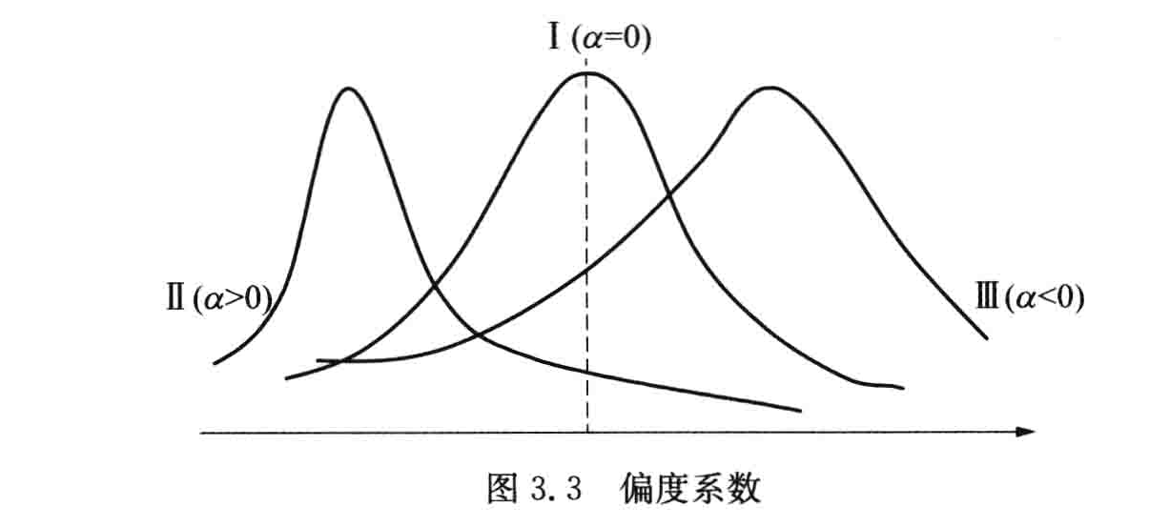
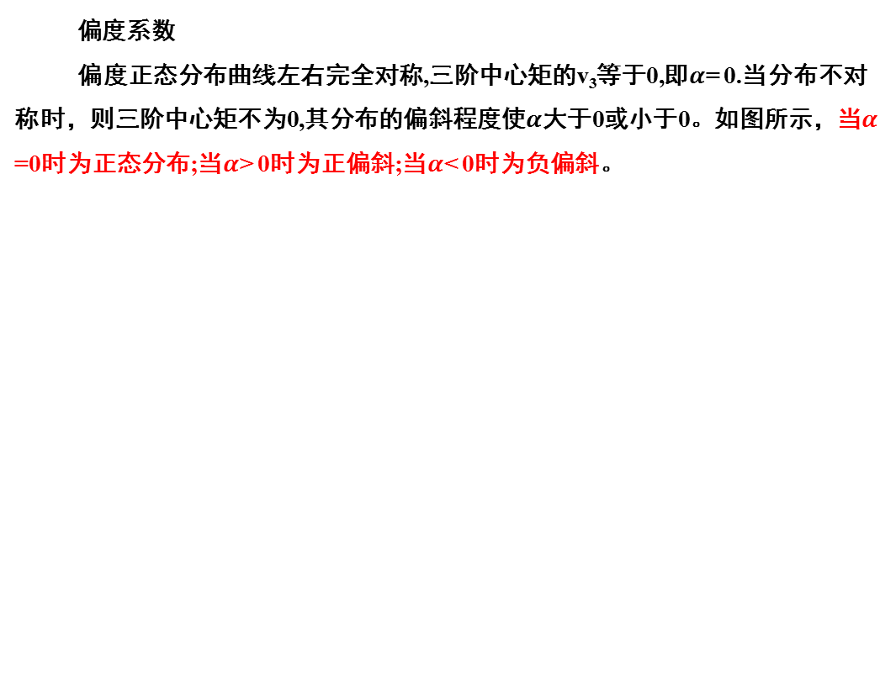
5.3描述性统计和变量的矩
偏度系数
偏度正态分布曲线左右完全对称,三阶中心矩的v₃等于0,即$α$= 0.当分布不对称时，则三阶中心矩不为0,其分布的偏斜程度使$α$大于0或小于0。如图所示，当$α$=0时为正态分布;当$α$> 0时为正偏斜;当$α$< 0时为负偏斜。
Notes:
102

Slide 103
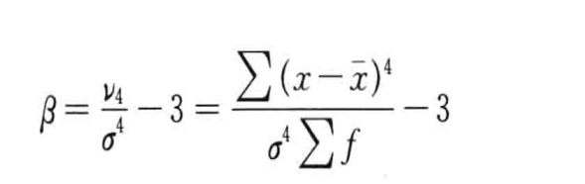
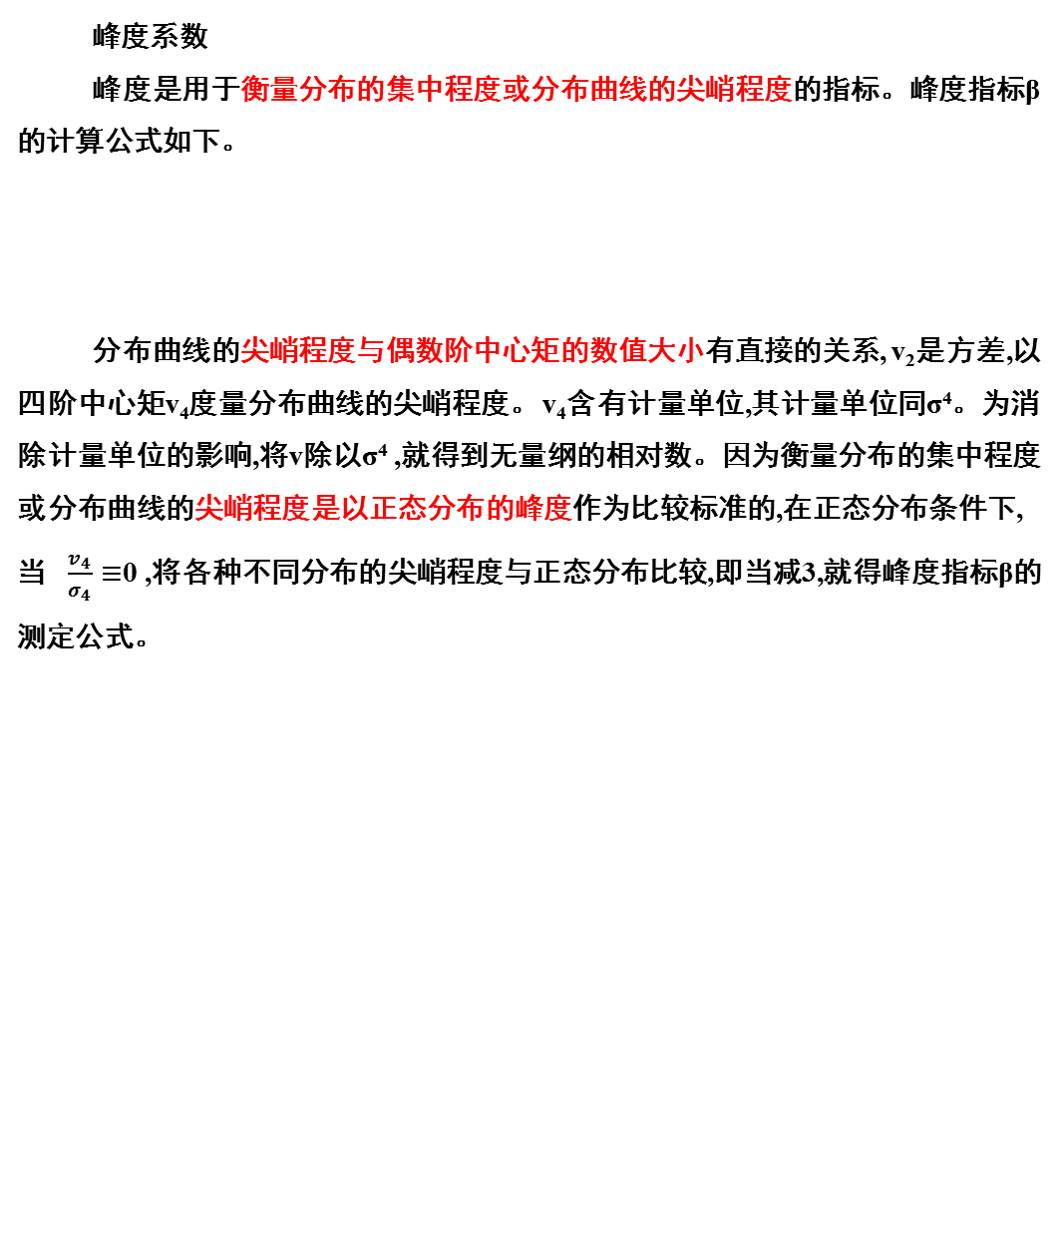
5.3描述性统计和变量的矩
峰度系数
峰度是用于衡量分布的集中程度或分布曲线的尖峭程度的指标。峰度指标β的计算公式如下。
分布曲线的尖峭程度与偶数阶中心矩的数值大小有直接的关系, v₂是方差,以四阶中心矩v₄度量分布曲线的尖峭程度。 v₄含有计量单位,其计量单位同σ⁴。为消除计量单位的影响,将v除以σ⁴ ,就得到无量纲的相对数。因为衡量分布的集中程度或分布曲线的尖峭程度是以正态分布的峰度作为比较标准的,在正态分布条件下,当 $\frac{v_{4}}{σ_{4}}≡$0 ,将各种不同分布的尖峭程度与正态分布比较,即当减3,就得峰度指标β的测定公式。
Notes:
103

Slide 104
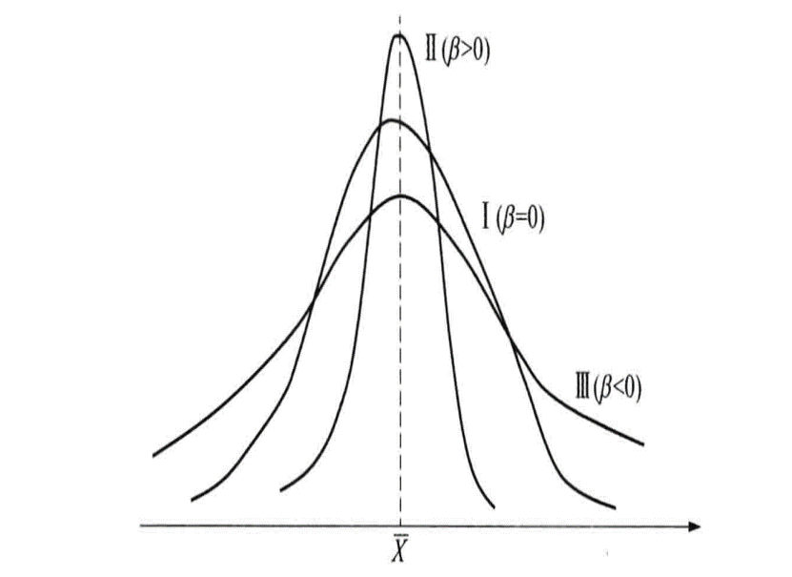
5.3描述性统计和变量的矩
峰度系数
当峰度指标β> 0时,表示分布比正态分布更集中在平均数周围,分布呈尖峰状态;β= 0分布为正态分布;β<0时,表示分布比正态分布更分散,分布呈低峰态，如图所示。
Notes:
104

Slide 105
5.3描述性统计和变量的矩
变异系数
变异系数与级差、标准差和方差一样都是反映数据离散程度的绝对值，其数据大小不仅受变量值离散程度的影响,而且还受变量值平均水平大小的影响。一般来说,变量值平均水平越高,其离散程度的测度值越大,反之越小。
变异系数是衡量数据资料中各观测值变异程度的另一个统计量。当进行两个或多个数据资料变异程度的比较时,如果度量单位与平均数相同,可以直接利用标准差来比较。如果单位和平均数不同时，比较其变异程度就不能采用标准差,而需采用标准差与平均数的比值(相对值)来比较。
标准差与平均数的比值称为变异系数,记为CV。变异系数可以消除单位和(或)平均数不同对两个或多个资料变异程度比较的影响。变异系数的计算公式为:变异系数CV = (标准差SD/平均值MN)X100%。在金融经济学和投资分析研究中,变异系数的倒数为资产预期收益除以资产的风险(波动率的标准差)也被称为“夏普比率”,这一指标通常 被用来比较不同资产组合的收益和风险。
Notes:
105

Slide 106
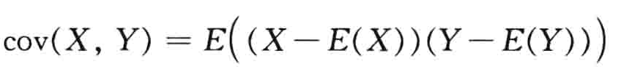

5.3描述性统计和变量的矩
协方差和相关系数
协方差
相关系数
若ρ_{XY}=0,称X, Y不相关。
Notes:
106

Slide 107
5.4基于BS模型的波动率预测
波动率估计的问题是随着Black-Scholes公式广泛应用而产生的。在BS模型及其定价公式中，多数参数可以通过对市场的观察和调查得到，唯有标的资产的价格波动率这一参数不能直接观察得到，因此产生了波动率的计算问题。
Notes:
107

Slide 108
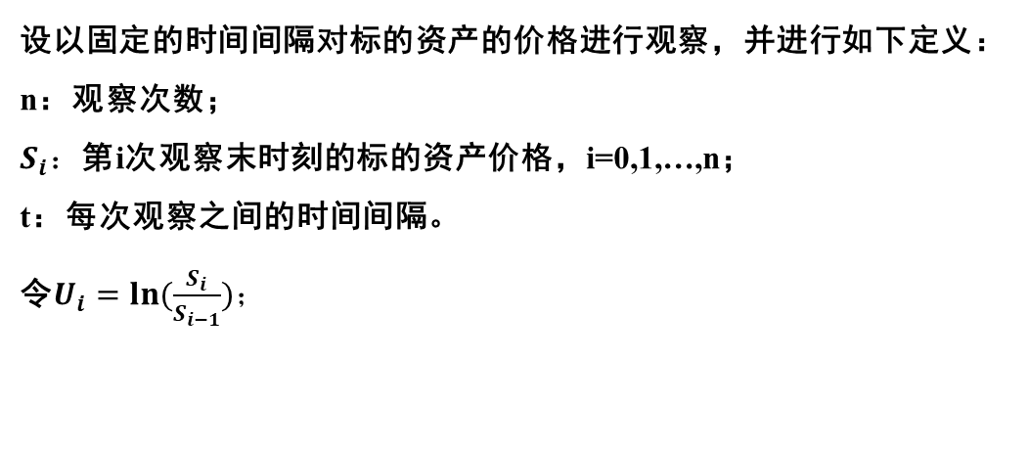
5.4基于BS模型的波动率预测
历史波动率预测
假设波动率在选取的时间内保持不变，因此可以通过对历史数据进行计算来得到现时波动率的值，对远期进行估计。
设以固定的时间间隔对标的资产的价格进行观察，并进行如下定义：
n：观察次数；
$S_{i}：$第i次观察末时刻的标的资产价格，i=0,1,…,n；
t：每次观察之间的时间间隔。
令$U_{i}=ln⁡(\frac{S_{i}}{S_{i−1}})；$
Notes:
108

Slide 109
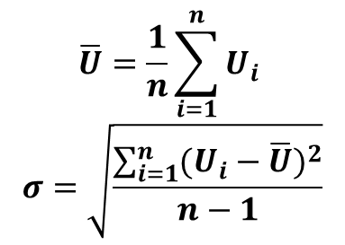

5.4基于BS模型的波动率预测
历史波动率预测
根据以下公式可以得到历史波动率的估计值：
$$\overline{U}=\frac{1}{n}\sum_{i=1}^{n}{U_{i}}$$
$$σ=\sqrt{\frac{\sum_{i=1}^{n}{{(U_{i}−\overline{U})}^{2}}}{n−1}}$$
若将日、周等标准差转化为年标准差，需要乘以以年为单位的频数长度的平方根。如欧洲期权市场一年有252个工作日， $U_{i}$为日变量，则年波动率为$σ\sqrt{252}$。
Notes:
109

Slide 110
5.4基于BS模型的波动率预测
历史波动率预测
使用历史波动率的优势在于容易计算，只需直接对历史数据本身进行计算，不需要建立模型等进一步处理。但也有其明显的不足。在使用历史波动率的前提条件是选取的时间段内波动率保持不变，因此选取时间段越短，历史数据越接近现时数据，所计算的波动率越准确。但是具体对运费期权而言，它本身具有特殊性，合约的期权到期日通常距离现时较远，会面临n的取值过大的问题。
此外还有一些其他因素，例如周期性影响、突发事件冲击等等都可能会影响历史波动率预测的准确性。
Notes:
110

Slide 111
5.5时变波动率模型
群聚波动率
变量的波动率可能会随着时间的变化而变化，因此仅靠样本期变量去估计波动是不精确的。尤其在航运市场中，航运运费由航运服务的需求和供给交互决定，当供给和需求紧张时，将导致运费剧烈变动并伴随着较高的波动率，这种动态时变波动率也被称为“群聚波动率”，即较高价格的变动伴随着较高的波动率，而较低价格的波动伴随着较低的波动率。
Notes:
111

Slide 112
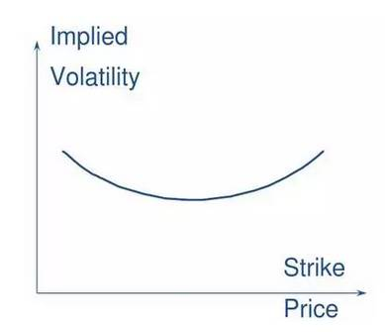
5.5时变波动率模型
波动率微笑
BS模型中假设隐含波动率是常数，在实际中一般低估了标的物的波动率，导致计算出的理论价格与实际市场价格之间存在较大差异，被称为“波动率微笑”，指隐含波动率随期权的行权价变化的现象。
Notes:
112

Slide 113
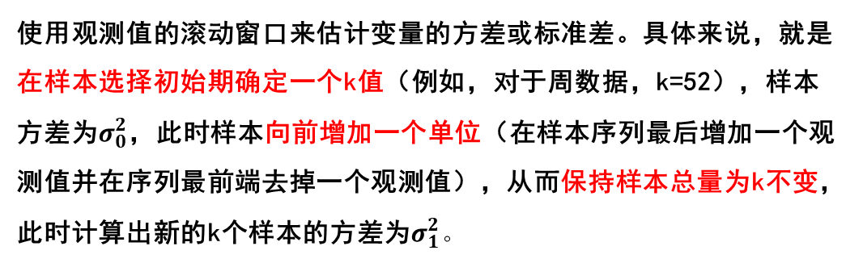

5.5时变波动率模型
移动平均方差
使用观测值的滚动窗口来估计变量的方差或标准差。具体来说，就是在样本选择初始期确定一个k值（例如，对于周数据，k=52），样本方差为$σ_{0}^{2}$，此时样本向前增加一个单位（在样本序列最后增加一个观测值并在序列最前端去掉一个观测值），从而保持样本总量为k不变，此时计算出新的k个样本的方差为$σ_{1}^{2}。$
通过不断重复上述过程计算出新的样本方差$σ_{n}^{2}，$这样得到一个移动平均样本方差序列$σ_{1}^{2},$ $σ_{2}^{2}$,…, $σ_{n}^{2}$,这个移动平均样本方差随着样本观测值的变化而不断变化，反映了潜在变量随着时间变化的波动情况。
Notes:
113

Slide 114
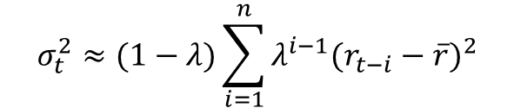
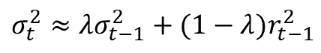

5.5时变波动率模型
指数加权平均方差
尽管使用移动平均方差可以捕捉运费变动的时变特性，但是这种方法使方用的是等权重估计方差，并没有考虑到滞后期较大的数据和事件冲击对于波动率的影响，为了解决这一问题，学者们又提出了指数加权方差法。
$$σ_{t}^{2}≈(1−λ)\sum_{i=1}^{n}{λ^{i−1}{(r_{t−i}−\overline{r})}^{2}}$$
$$σ_{t}^{2}≈λσ_{t−1}^{2}+(1−λ)r_{t−1}^{2}$$
其中，r为收益率$，λ$为权重系数，0<$λ$<1，它的大小决定了时变方差的持续性或对历史数据的依赖性。
Notes:
114

Slide 115
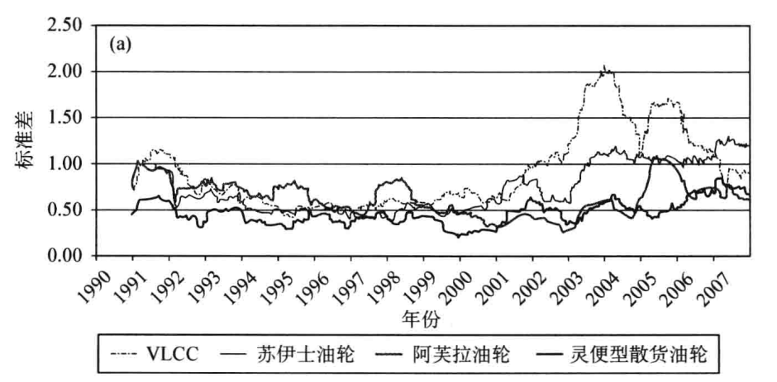
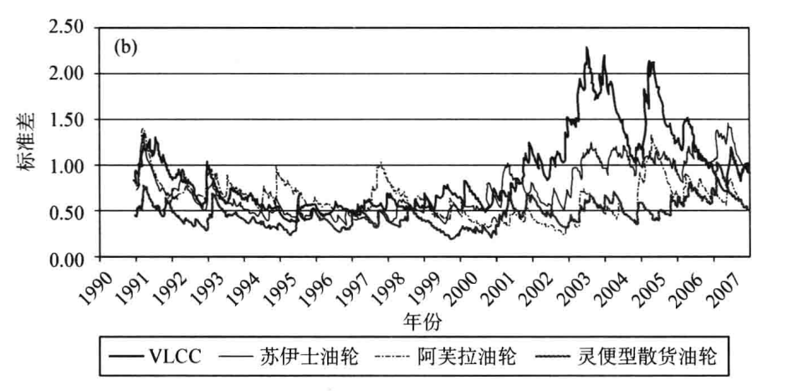
5.5
5.5时变波动率模型
Notes:
115

Slide 116
5.5时变波动率模型
随机波动率模型(SV模型)
Clark(1973)：把资产收益作为信息到达随机过程的函数建模，这种时间逼近方法产生一种资产收益的时变波动模型。
Tauchen&Pitts(1982)：提出一种与信息到达时间相关的资产收益的混合分布模型。
Taylor(1986)：提出一种离散时间的SV模型来刻画金融市场的波动问题，解释金融收益序列波动的自回归，这是一种非连续的随机波动模型，可替代ARCH模型。
Hull(1987)：研究了标的资产服从连续时间SV模型的欧式期权定价问题，对具有波动的基础资产提出一种扩散表达式。
Notes:
116

Slide 117
5.5时变波动率模型
随机波动率模型(SV模型)
第一类：基于传统的参数估计方法，用近似或模拟的方法构造模型的似然函数和无条件矩（极大似然估计、广义矩估计）
第二类：引入辅助模型（如ARMA-GARCH模型）或半参数间接估计随机波动模型，非直接推断有效矩估计（EMM）。
第三类：基于贝叶斯原理的参数后验分布分析，应用最为广泛的是马尔科夫蒙特卡罗模拟技术。
Notes:
117

Slide 118
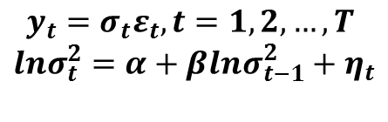
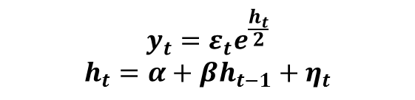
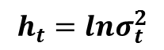
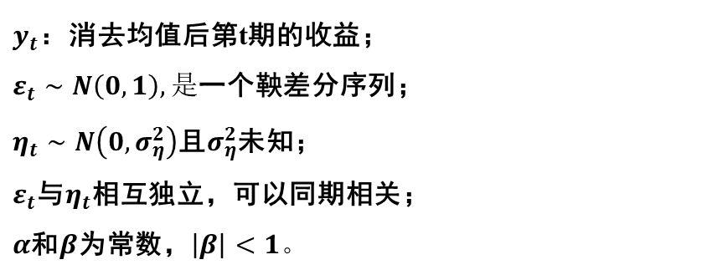
5.5时变波动率模型
随机波动率模型(SV模型)
基本的离散SV模型如下：
$$y_{t}=ε_{t}e^{\frac{h_{t}}{2}}$$
$$h_{t}=α+βh_{t−1}+η_{t}$$
$$y_{t}=σ_{t}ε_{t},t=1,2,…,T$$
$$lnσ_{t}^{2}=α+βlnσ_{t−1}^{2}+η_{t}$$
$$h_{t}=lnσ_{t}^{2}$$
$y_{t}$：消去均值后第t期的收益；
$ε_{t}∼N\left(0,1\right),是$一个鞅差分序列；
$η_{t}∼N\left(0,σ_{η}^{2}\right)$且$σ_{η}^{2}$未知；
$ε_{t}$与$η_{t}$相互独立，可以同期相关；
$α$和$β$为常数，$\left|β\right|<1。$
Notes:
118

Slide 119
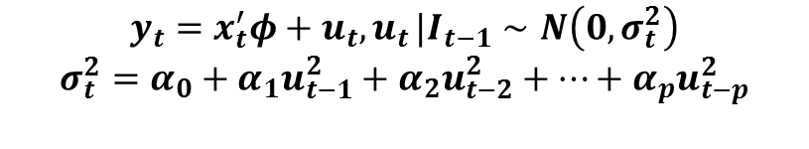

5.5时变波动率模型
ARCH模型
$$y_{t}=x_{t}^{′}φ+u_{t}{,u}_{t}|I_{t−1}∼N\left(0,σ_{t}^{2}\right)$$
$$σ_{t}^{2}=α_{0}+α_{1}u_{t−1}^{2}+α_{2}u_{t−2}^{2}+…+α_{p}u_{t−p}^{2}$$
均值方程
波动方程
从波动方程可以看出， $σ_{t}^{2}$是由t期以前的扰动项决定的，大的过去扰动项会导致大的条件方差，所以$u_{t}$有取绝对值较大的倾向，这可以很好的体现波动率的集聚性。
不足：
ARCH模型是对称的，不能体现正负波动对波动率产生的不同影响；
无法得到影响波动率变化的因素；
对参数的要求很高；
在实际应用中计算量大，还会带来诸如多重共线性等其他问题。
Notes:
119

Slide 120
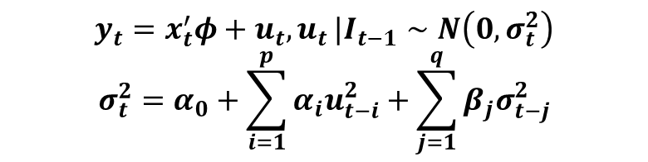
5.5时变波动率模型
GARCH模型
$$y_{t}=x_{t}^{′}φ+u_{t}{,u}_{t}|I_{t−1}∼N\left(0,σ_{t}^{2}\right)$$
$$σ_{t}^{2}=α_{0}+\sum_{i=1}^{p}{α_{i}u_{t−i}^{2}}+\sum_{j=1}^{q}{β_{j}σ_{t−j}^{2}}$$
GARCH模型的条件方差不仅是残差滞后项的线性函数，也是条件方差滞后项的线性函数，方便描述高阶的ARCH过程，具有更大的适用性。
不足：
不能解释股票收益和收益变化波动之间出现的负相关现象，没有考虑到波动率具有非对称性；
用确定的函数来度量波动率，模型很难处理和解释金融市场上的特殊现象。
Notes:
120

Slide 121
5.5时变波动率模型
实际波动率模型(RV模型)
前面所提到的波动率模型所用的交易数据都是通过低频率的离散抽样得到的，这种低频数据可能会造成大量市场信息的丢失和市场特征研究的不准确，不能使用到频率更高的数据中去。
另外，在ARCH类模型和SV模型中，条件波动率是用t-1时刻的信息集去度量t时刻的波动率，而RV模型是在t时刻信息集的基础上度量t时刻的波动率，所以称之为“已实现”波动率。
Notes:
121

Slide 122


5.5时变波动率模型
实际波动率模型(RV模型)
实际波动率模型是基于高频数据计算的波动率。假设日内收益率为$r_{i,t}$,实际波动可以通过N个等间距日内数据用如下方程计算：
$$σ_{t}^{2}=\sum_{i=1}^{N}{r_{i,t}^{2}}$$
它的基本思想是把时间区间内收益率的平方和作为波动率的估计，在一定条件下，“已实现”波动率是真实波动率的无偏估计。
Notes:
122

Slide 123
5.5时变波动率模型
实际波动率模型(RV模型)
国外大量的文献致力于利用高频样本数据来研究非参数的实际波动率。而对于最优样本频率的选取，则成为计算实际波动率过程中最为关键的问题。若样本频率过小，则不会得到真实波动率的一致估计量；若样本频率过大，由于收益受到市场微观结构噪声的影响，度量结果会有较大的误差。因此，最优的样本频率一定存在且是某个中间值，它可以对这两方面的制约进行平衡。
Notes:
123

Slide 124
谢谢大家！
Notes:
124

